Slide 1
제4장
생명의 탄소와 분자 다양성

Slide 2
탄소 – 생명의 골격
Although cells are 70–95% water, the rest consists mostly of carbon-based compounds
Carbon is unparalleled in its ability to form large, complex, and diverse molecules
Proteins, DNA, carbohydrates, and other molecules that distinguish living matter are all composed of carbon compounds
세포는 70~95%가 물로 되어 있지만, 나머지는 대부분 탄소화합물로 구성되어 있다
탄소의 크고 복잡하며 다양한 분자를 만들어 낼 수 있는 능력은 타의 추종을 불허한다
단백질, DNA, 탄수화물 및 다른 생물체의 분자는 모두 탄소화합물로 구성된 것이다

Slide 3
탄소 – 생물 분자의 골격
4.1 유기화학은 탄소화합물에 대한 연구이다
  유기물 : 탄소를 포함한 화합물
  유기화학 : 탄소화합물에 대한 연구
  대부분의 유기화합물은 탄소 원자와 더불어 수소 원자를 가지고 있다.
  대부분의 자연에 존재하는 유기화합물은 생물체에 의해 생산된다.

Slide 4
탄소 – 생물 분자의 골격
4.1 Organic chemistry is the study of carbon compounds
  Organic chemistry is the study of compounds that contain carbon
  Organic compounds range from simple molecules to colossal ones
  Most organic compounds contain hydrogen atoms in addition to carbon atoms
  Vitalism (생기론), the idea that organic compounds arise only in organisms, was disproved when chemists synthesized these compounds
  Mechanism (기계론) is the view that all natural phenomena are governed by physical and chemical laws.

Slide 5
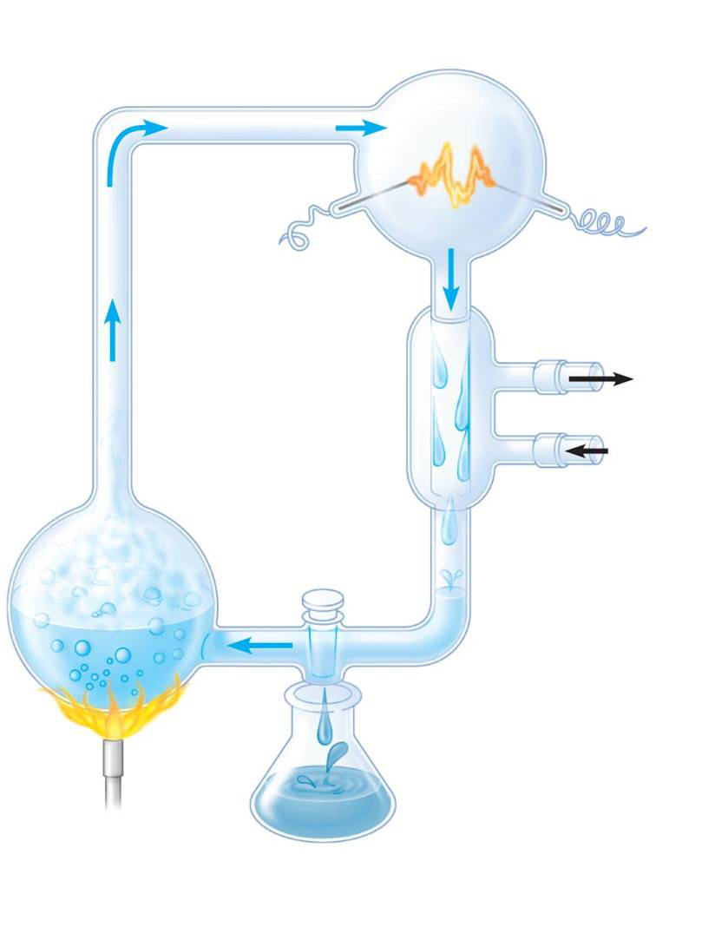
EXPERIMENT
“대기”에는 수소 기체(H2), 메탄(CH4), 암모니아(NH3), 수증기의 혼합물이 들어있다
“대기”
CH₄
수증기
전극
NH₃
H₂
“바다” 플라스크 속의 물 혼합체에 열을 가했다. 증기는 “대기” 플라스크 속으로 들어갔다.
응축기
번개를 모방하여 전극을 연결하여 방전시켰다
찬물
유기분자가 들어있는 냉각수
응축기에서 공기를 식혔고, 강수와 용해된 분자는 바다 플라스크 속에 가라앉았다
H₂O
“바다”
물질이 기구를 통해 순환되므로 주기적으로 샘플을 수집하여 분석하였다.
화학분석용 sample

Slide 6
탄소화합물
4.2 탄소 원자는 4개의 다른 원자와 결합하여 다양한 분자를 형성한다
탄소와의 결합 형성
  탄소는 6개의 전자를 가지는데, 둘은 첫 번째 전자껍질에, 나머지 4개는 두 번째 전자껍질에 있다.
  4개의 전자를 다른 원자와 공유함으로써 최외각의 전자를 8개로 채운다.
  세포에서 만드는 대부분의 분자는 탄소를 중심으로 다른 원소들이 결합되어있는 탄소화합물이다.
  탄소는 다른 원소와 결합하여 다양한 분자를 만들며, 탄소화합물은 생물체를 구성하고 있는 물질 중에서 물 다음으로 가장 많다.

Slide 7
탄소화합물
4.2 Carbon atoms can form diverse molecules by bonding to four other atoms
  Electron configuration (전자배열) is the key to an atom’s characteristics
  Electron configuration determines the kinds and number of bonds an atom will form with other atoms
4.2 탄소 원자는 4개의 다른 원자와 결합하여 다양한 분자를 만들 수 있다
  전자배열에 의해 원자의 화학적 특성이 결정된다
  원자의 전자배열은 다른 원자와 결합 할 수나 종류를 결정한다

Slide 8
탄소화합물
The Formation of Bonds with Carbon
  With four valence electrons, carbon can form four covalent bonds with a variety of atoms
  This tetravalence (4가성) makes large, complex molecules possible
  In molecules with multiple carbons, each carbon bonded to four other atoms has a tetrahedral shape
  However, when two carbon atoms are joined by a double bond, the molecule has a flat shape
1) 탄소와의 결합 형성
  4개의 전자껍질 전자를 갖고 있는 탄소는 여러 종류의 다른 원자와 4개의 공유결합을 할 수 있다
  이러한 4가성은 크고 복잡한 분자를 만들 수 있게 한다
  여러 개의 탄소 원자를 갖고 있는 분자에서 각 탄소는 정 사면체 형태로 4개의 다른 원자와 결합한다

Slide 9
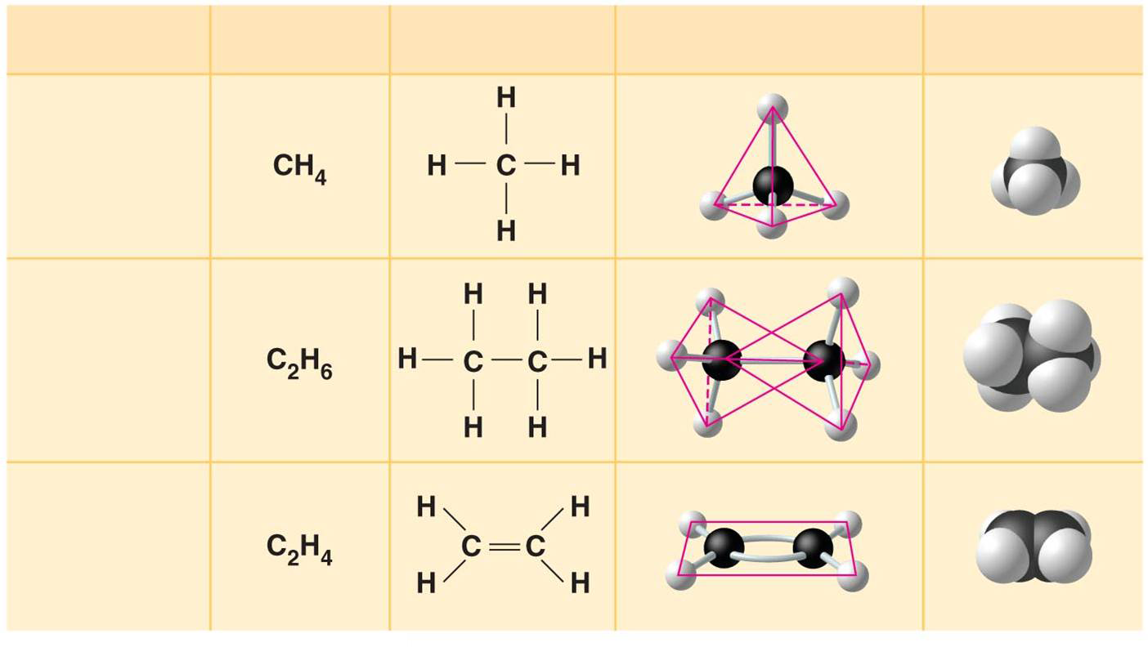
탄소화합물
이 름 분자식 구조식 공-막대기 모양 공간채우기 모형
Methane(메탄)탄소가 다른 원자와 4개의 단일 결합을 가지면 이 분자는 정사면체가 된다.
(b) Ethane(에탄)
어떤 분자는 단일결합으로 연결된 하나 이상의 정사면체 그룹으로 구성된다(에탄은 두 개의 그룹)
(c) Ethene(에틸렌ethylene) 2개의 탄소원자가 이중결합으로 연결되면, 이 탄소들에 결합된 모든 원자들은 같은 평면상에 놓이게 된다.

Slide 10
탄소화합물
  The electron configuration of carbon gives it covalent compatibility with many different elements
  The valences of carbon and its most frequent partners (hydrogen, oxygen, and nitrogen) are the “building code” that governs the architecture of living molecules
H
O
N
C
수소
(원자가=1)
산소
(원자가=2)
질소
(원자가=3)
탄소
(원자가=4)
유기 분자의 주요 원소들의 원자가를 보여주는 전자각 그림.
원자가는 한 원자가 형성할 수 있는 공유결합의 수에 해당한다. 이는 일반적으로 원자의 최외각 전자각을 완전히 채우는 데 필요한 전자의 수와 같다.

Slide 11
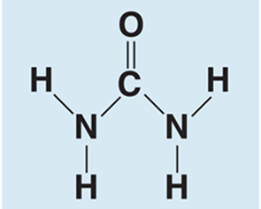
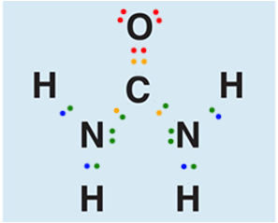
탄소화합물
  Carbon atoms can partner with atoms other than hydrogen; for example:
    Carbon dioxide: CO₂
    O = C = O
    Urea: CO(NH₂)₂

Slide 12
탄소화합물
Molecular Diversity Arising from Carbon Skeleton Variation (탄소골격의 변이에서 유래된 분자 다양성)
  Carbon chains form the skeletons of most organic molecules
  Carbon chains vary in length and shape
  탄화수소(hydrocarbon)
    탄소와 수소만으로 이루어진 유기분자
    수소 원자는 공유결합을 할 수 있는 자리라면 어디에서든지 탄소와 결합한다.
    석유의 주요 구성성분
  이성질체
    같은 원소와 같은 수의 원자로 이루어져 있지만 서로 다른 구조를 하고 있는 것
    서로 다른 특성을 갖게 됨.

Slide 13
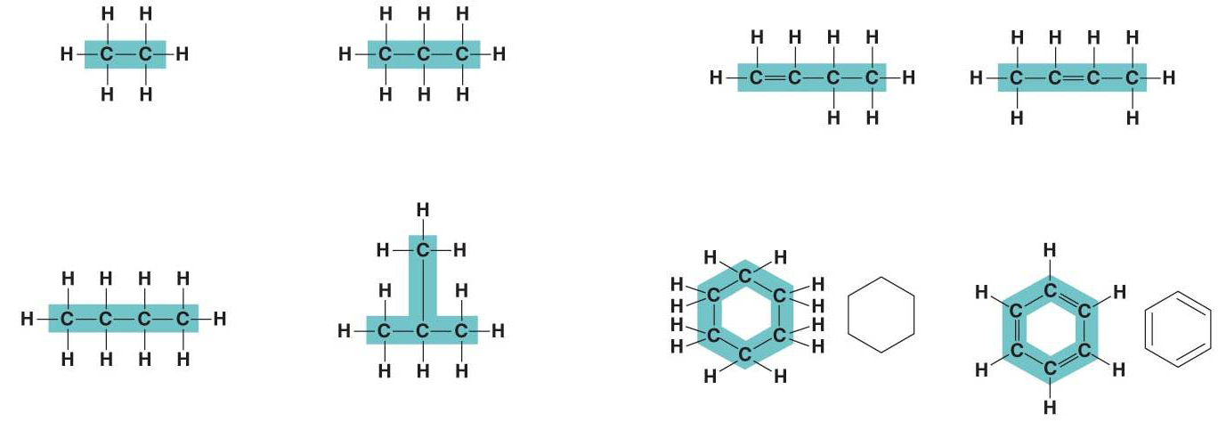
탄소화합물
에탄 프로판 1- 부틴 2- 부틴
길이. 탄소골격은 길이가 다양하다 (c) 이중결합. 골격은 그 위치가 다양한
이중결합을 가지고 있다.
부탄 2-메틸프로판 사이클로 헥산 벤젠
(보통 이소부탄으로 불림)
(b) 가지치기. 골격은 가지를 치기도 하고 (d) 고리. 어떤 탄소골격은 고리형태로 배열된다.
안 치기도 한다. 각 화합물에 대한 약식 구조식(오른쪽)에서
각 모서리는 탄소와 여기에 결합된 수소들을
나타낸다

Slide 14
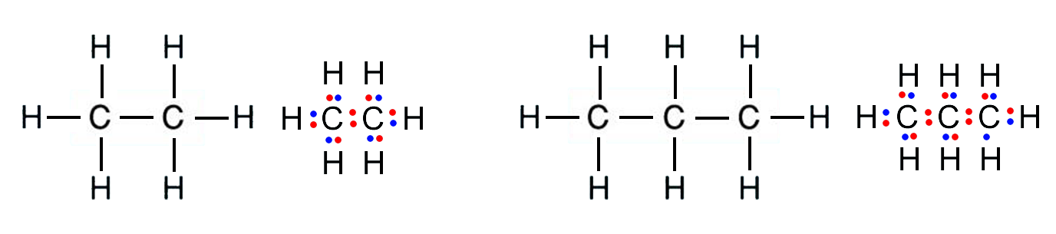
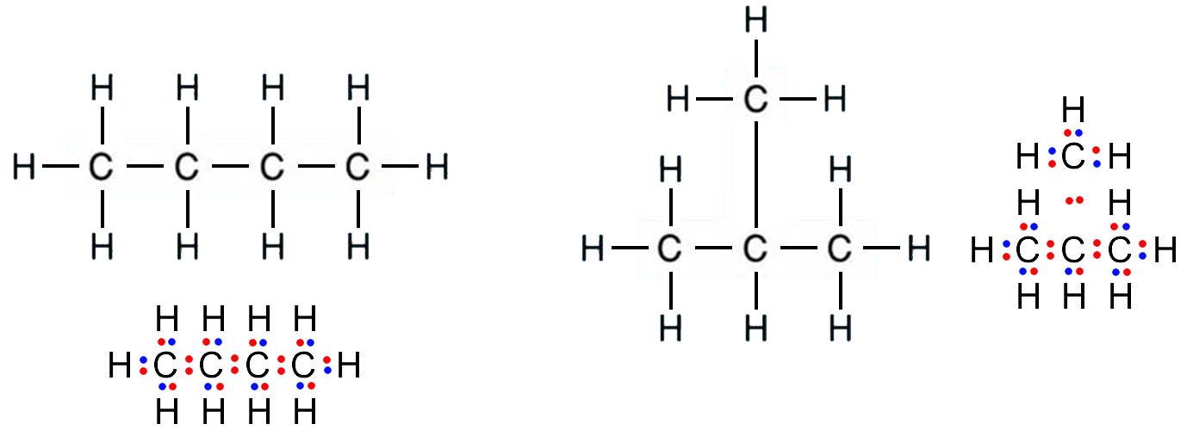
탄소화합물
•
에탄 (C₂H₅) 프로판(C₃H₆)
탄소 골격 길이가 다양 함
부탄(C₄H₁₀) 아이소부탄(C₄H₁₀)
탄소골격이 일자형 혹은 가지형을 이룸

Slide 15
탄소화합물
  Hydrocarbons
    Hydrocarbons are organic molecules consisting of only carbon and hydrogen
    Many organic molecules, such as fats, have hydrocarbon components
    Hydrocarbons can undergo reactions that release a large amount of energy

Slide 16
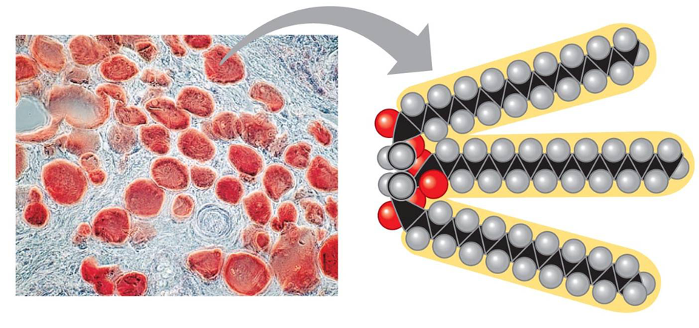
탄소화합물
지방 방울 (붉은 색으로 염색)
100um
(a) 포유동물의 지방세포 (b) 지방분자
지방에서 탄화수소의 역할. (a) 포유동물의 지방세포는 연료저장고처럼 지방분자를 쌓아 놓는다. 이 현미경 사진의 지방세포 각각은 커다란 지방방울로 거의 채워져 있는데, 지방방울은 엄청난 수의 지방분자를 가지고 있다. (b) 지방분자는 작은 비탄화수소 성분에 세 개의 탄화수소 꼬리가 연결된 구조이다. 꼬리는 분해해서 에너지를 얻을 수 있다. 이들은 또한 지방이 소수성 특성을 갖게 한다. (검정=탄소, 회색=수소, 빨강=산소)

Slide 17
이성질체
  이성질체(isomers)
    같은 원소와 같은 수의 원자로 이루어져 있지만, 서로 다른 구조를 가지고 있는, 그래서 서로 다른 특성을 가진 화합물
    구조이성질체 : 각 원자들의 공유결합 배열이 서로 다르다.
      가능한 이성질체의 수는 탄소골격의 탄소수가 증가함에 따라 엄청나게 커진다.
    기하이성질체 : 공유결합 짝은 같지만 공간적 배열이 서로 다르다.
    거울상이성질체 : 두 분자가 서로 거울 대칭상이다.

Slide 18
이성질체
  Isomers
    Isomers are compounds with the same molecular formula but different structures and properties:
      Structural isomers have different covalent arrangements of their atoms
      Geometric isomers have the same covalent arrangements but differ in spatial arrangements
      Enantiomers are isomers that are mirror images of each other

Slide 19
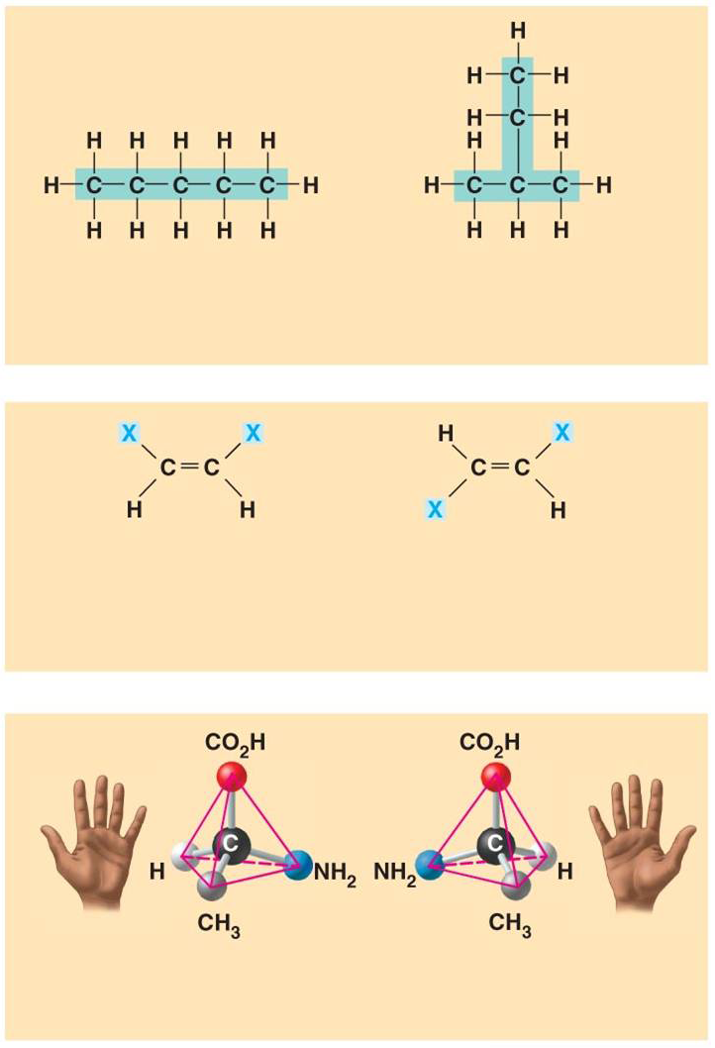

이성질체
Pentane
2-methyl butane
(a) 구조이성질체는 공유결합 짝이 다르다
cis 이성질체: 두 X가 같은
축에 있다.
trans 이성질체: 두 X가 반대
측에 있다.
(b) 기하이성질체는 이중결합 주위의 배열이 다르다. 그림에서 x는 이중결합을 가진 탄소에 연결된 원자나 원자단을 나타낸다.
L 이성질체
D 이성질체
(c) 거울상이성질체는 비대칭탄소주위의 공간적 배열이 달라 마치 왼손 오른손 처럼 두 분자가 거울상을 이룬다.

Slide 20
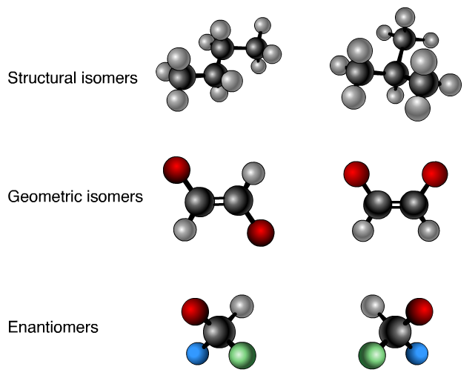
(구조이성질체)
(기하이성질체)
(거울상이성질체)

Slide 21
이성질체
    Enantiomers are important in the pharmaceutical industry
    Two enantiomers of a drug may have different effects
    Differing effects of enantiomers demonstrate that organisms are sensitive to even subtle variations in molecules

Slide 22
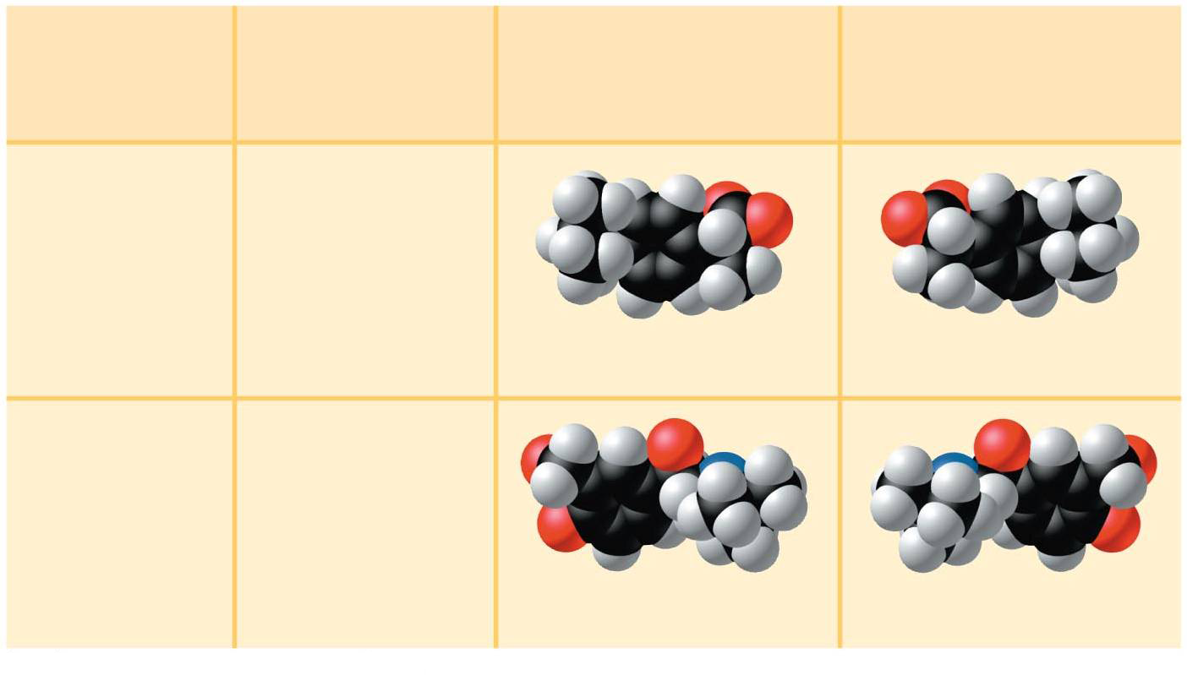
이성질체
약 상태 효과적 거울상 비효과적 거울상
이부프로펜 통증 : 염증
S - 이부프로펜 R - 이부프로펜
알부테롤 천식
R - 알부테롤 S – 알부테롤
거울상이성질체의 약학적 중요성. 이부프로펜과 알부테롤은 서로 다른 효과를 가지는 거울상이성질체 약의 예이다. (S와 R은 두 거울상이성질체를 구분하기 위해 사용되는 글자이다), 이부프로펜은 염증과 통증을 완화시키는 약이다. 이 약은 두 이성질체의 혼합물 상태로 판매된다. S 거울상이성질체는 R 이성질체에 비해 100배나 더 효과적이다. 알부테롤은 기관지 근육을 이완시키으로써 천식환자의 호흡을 도와주는 약이다. R – 알부테롤만 합성해서 판매한다. S 형은 R형의 활성을 억제하기 때문이다.

Slide 23
탄소화합물
알케인 :
  포화탄화 수소
  탄화수소는 탄소와 수소만으로 되어 있다는 의미
  포화는 C─C와 C─H의 단일결합만을 가지고 있다는 의미
  일반화학식 C_{n}H_{2n+2}
탄소수 이름 화학식 알킬기 이름 (약자)
(n) (C_{n}H_{2n+2})
1 Methane CH₄ -CH₃ Methyl (Me)
2 Ethane C₂H₆ -CH₂CH₃ Ethyl (Et)
3 Propane C₃H₈ -CH₂CH₂CH₃ Propyl (Pr)
4 Butane C₄H₁₀
5 Pentane C₅H₁₂
6 Hexane C₆H₁₄
7 Heptane C₇H₁₆
8 Octane C₈H₁₈

Slide 24
탄소화합물
알킬기 (alkyl group)
  알케인에서 수소원자 하나를 떼어낸 나머지 부분
  모체인 –ane 대신 –yl을 붙여 부른다
  R이라는 약자는 알킬기를 통칭하는 것으로 많이 쓰이며, 분자의 나머지 부분 (Rest)을 의미한다

Slide 25
가지 달린 알케인의 명명
IUPAC (International Union of Pure and Applied Chemistry) 명명법에서 화학명은 세 부분으로 되어 있다
  접두사-모체-접미사
    접두사 : 치환기가 어디에 있는가?
    모 체 : 몇 개의 탄소원자를 가지고 있는가?
    접미사 : 어떤 계열인가?

Slide 26
가지 달린 알케인의 명명
1단계 모체가 되는 탄화수소를 찾는다
  분자 내에서 가장 길게 연결된 탄소사슬을 찾아 모체로 하여 명명 한다
CH₂CH₃
CH₃CH₂CH₂CH-CH₃ 치환된 hexane으로 명명한다
  길이가 동일한 두 개의 사슬이 존재하면, 곁가지 수가 많은 것을 모체로 한다
CH₃ CH₃
  CH₃CH-CHCH₂CH₂CH₃ CH₃CHCHCH₂CH₂CH₃
CH₂CH₃ CH₂CH₃
  한 개의 치환기를 가진 hexane으로 명명하지 않고 두 개의 치환기를
  가진 hexane으로 명명한다.

Slide 27
가지 달린 알케인의 명명
2 단계 모체에 번호를 매긴다
  첫 번째 가지가 가까운 끝에서부터 모체 탄소원자에 번호를 매긴다
CH₃ CH₃
⑦ ①
CH₂ CH₂
⑥ ②
  CH₃-CHCH-CH₂CH₃ 이 아니고 CH₃-CHCH-CH₂CH₃ 이다
⑤ ④ ③ ④
CH₂CH₂CH₃ CH₂CH₂CH₃
③ ② ① ⑤ ⑥ ⑦
  C₃에 첫 번째 가지가 오게 해야지 C₄에 첫 번째 가지가 오게 하면 틀린다

Slide 28
가지 달린 알케인의 명명
3 단계 치환기를 확인하고 번호를 매긴다
  모체의 각 치환기 위치에 따라 번호를 부여한다
  같은 탄소에 두 치환기가 존재하면 동일한 번호를 준다
  치환기 수와 번호 수는 같아야 한다
⑨ ⑧
  CH₃CH₂ CH₃ CH₂CH₃
  CH₃ - CHCH₂CH₂CH - CHCH₂CH₃
⑦ ⑥ ⑤ ④ ③ ② ①
  치환기 :
    C₃ 위치에, CH₂CH₃ 3-ethyl
    C₄ 위치에, CH₃ 4-methyl
    C₇ 위치에, CH₃ 7-methyl

Slide 29
가지 달린 알케인의 명명
4 단계 한 단어로 이름을 쓴다
  접두사 사이는 (-)을, 또 숫자는 콤마를 이용하여 분리한다
  가지의 종류가 두 개 이상이면 알파벳 순으로 기술한다
  동일한 가지가 두 개 이상이면 di-, tri, tetra- 등 접두사를 사용하는데 이들은 알파벳 순서에 포함되지 않는다
⑨ ⑧
  CH₃CH₂ CH₃ CH₂CH₃
  CH₃ - CHCH₂CH₂CH - CHCH₂CH₃
⑦ ⑥ ⑤ ④ ③ ② ①
  치환기 :
    C₃ 위치에, CH₂CH₃ 3-ethyl
    C₄ 위치에, CH₃ 4-methyl
    C₇ 위치에, CH₃ 7-methyl
  3 - Ethyl - 4,7- dimethylnonane

Slide 30
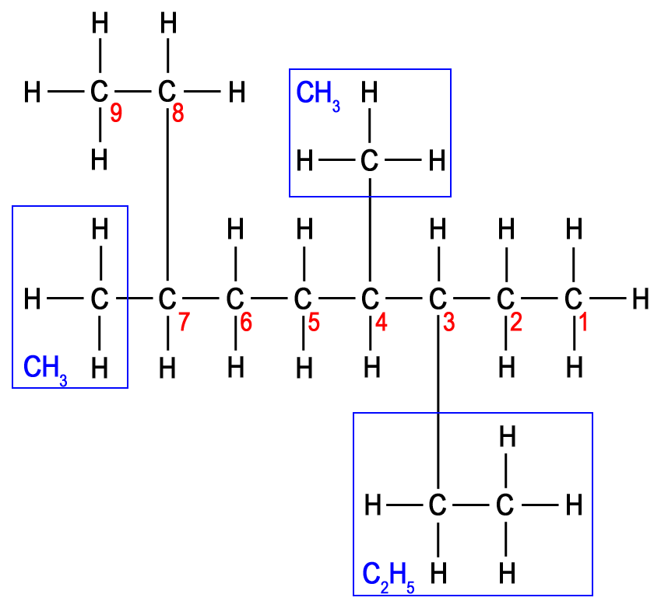
가지 달린 알케인의 명명
  3 - Ethyl - 4,7- dimethylnonane

Slide 31
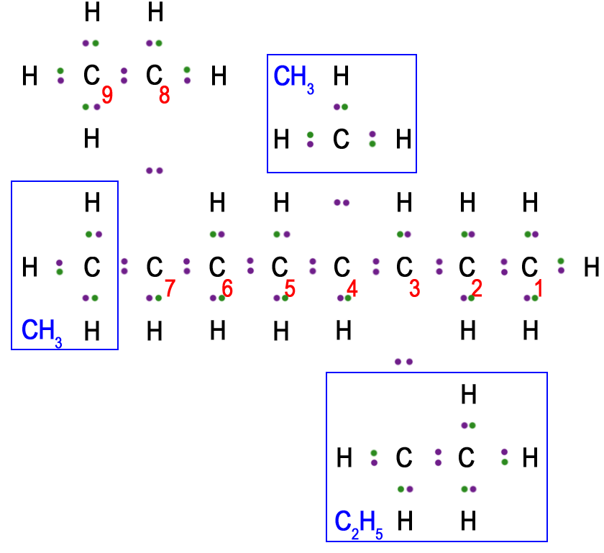
가지 달린 알케인의 명명
  3 - Ethyl - 4,7- dimethylnonane

Slide 32
작용기
4.3 몇 가지 화학 그룹들은 생물분자의 기능에 매우 중요하다.
생명 과정에서 가장 중요한 화학 그룹들(작용기)
  화학반응에서 가장 빈번하게 참여하는 유기 분자의 구성성분을 작용기라 한다.
  각각의 작용기는 하나의 다른 유기분자에 위치하더라도 일관성 있게 행동하며, 그 작용기의 수와 배열은 각 분자에 독특한 특성을 부여한다.
  주요 작용기
    하이드록시기(수산기)
    카르보닐기
    카르복실기
    아미노기
    설프히드릴기
    인산기
    메틸기

Slide 33
작용기
4.3 A small number of chemical groups are key to the functioning of biological molecules
  Distinctive properties of organic molecules depend not only on the carbon skeleton but also on the molecular components attached to it
  A number of characteristic groups are often attached to skeletons of organic molecules
The Chemical Groups Most Important in the Processes of Life
  Functional groups are the components of organic molecules that are most commonly involved in chemical reactions
  The number and arrangement of functional groups give each molecule its unique properties

Slide 34
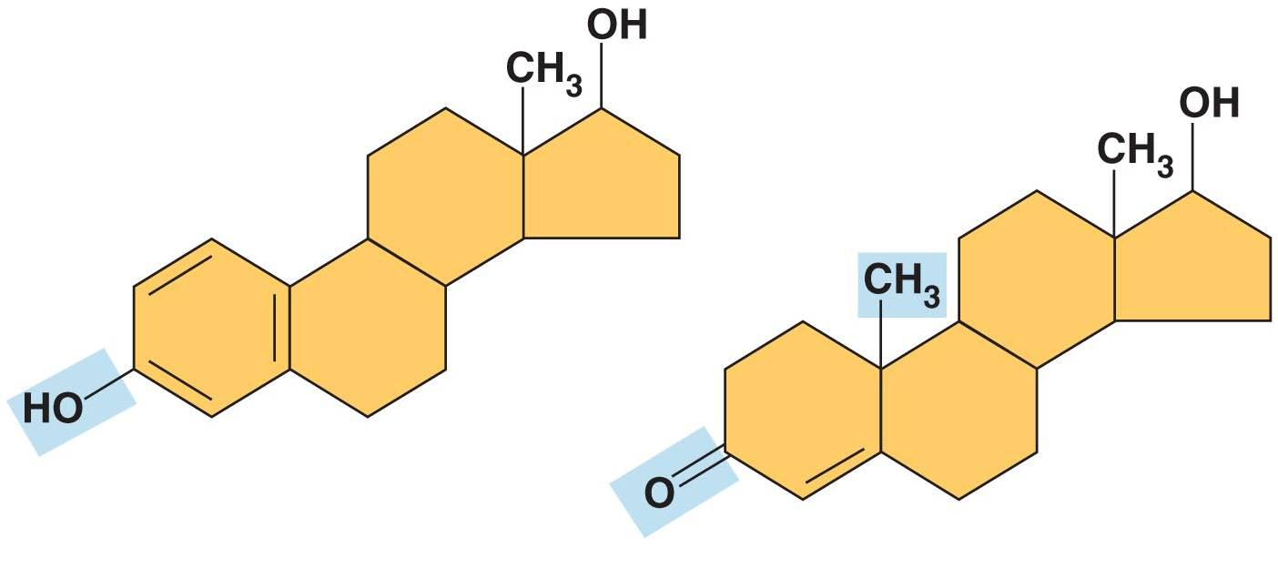
작용기
Estradiol
Testosterone
여성(에스트로겐)과 남성(테스토스테론) 호르몬의 화학 그룹 비교.
두 분자는 네 개의 융합된 고리형태의 탄소 골격에 서로 다른 화학 그룹이 붙어 있는 차이만 있다. 이러한 분자구조상의 미세한 차이가 암컷과 수컷의 해부학적, 생리학적 차이를 일으키는 발달 과정에 영향을 미친다.

Slide 35


작용기
하이드록시기(수산기) : ─ OH 또는 HO ─
  구조 : 수소 원자는 산소 원자에 결합되어 있고 이는 다시 유기 분자의 탄소골격에 결합되어 있다. (수산화 이온 OH─와는 다르다)
  화합물 이름 : 알코올(이들의 이름은 대개 –올(ol)로 끝난다.
  보기 : 에탄올(알코올 음료에 들어 있는 알코올)
  기능적 특성
    전기 음성도가 커 전자를 잡아 당기는 산소 때문에 극성이 있다.
    물 분자를 끌어 당겨 같은 유기화합물이 쉽게 녹게 한다.
  화합물 : 당 수용성 비타민
에탄올(C₂H₅OH)

Slide 36
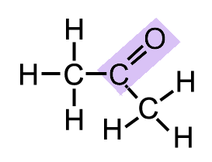
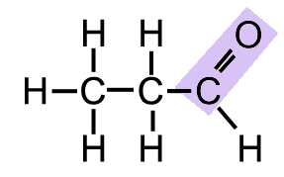

작용기
카르보닐기 ( CO)
  구조 : 이중결합에 의해 산소와 연결된 탄소로 구성된다.
  화합물의 이름
    케톤 : 카르보닐기가 탄소 골격 내에 있을 때
    알데히드 : 카르보닐기가 탄소 골격의 끝에 있을 때를 말한다.
    아세톤 프로파놀
  기능적 특성
    케톤과 알데히드는 서로 다른 성질을 가진 구조 이성질체이다. 아세톤과 프로파놀이 그 예이다.

Slide 37
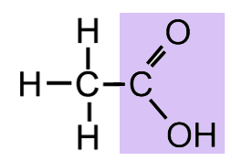
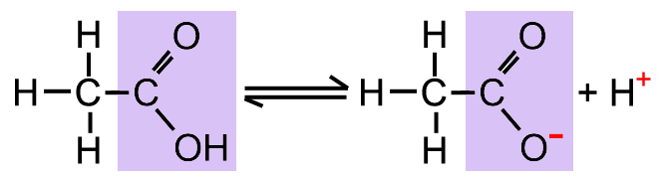
작용기
카르복실기 : ─ COOH
  탄소 원자에 산소 원자가 이중결합으로 연결되어 있고, 동시에 하이드록시기가 결합되어 있을 때 원자들의 전체 배열을 카르복실기라 한다.
  화합물의 이름 : 카르복실산 혹은 유기산
    예; 아세트산(식초의 신맛을 낸다)
  기능적 특성
    수소 이온을 내기 때문에 산성이다
    산소와 수소 간의 공유결합이 극성을 띠기 때문에 수소이온(H⁺)은 가역적으로 분리되는 경향이 있다. 예로서, 아세트산과 아세테이트이온 간의 변화를 들 수 있다.
    세포 내에서는 카르복실레이트 그룹이라는 이온 형태로 발견된다.
아세트산
아세테이트 이온

Slide 38
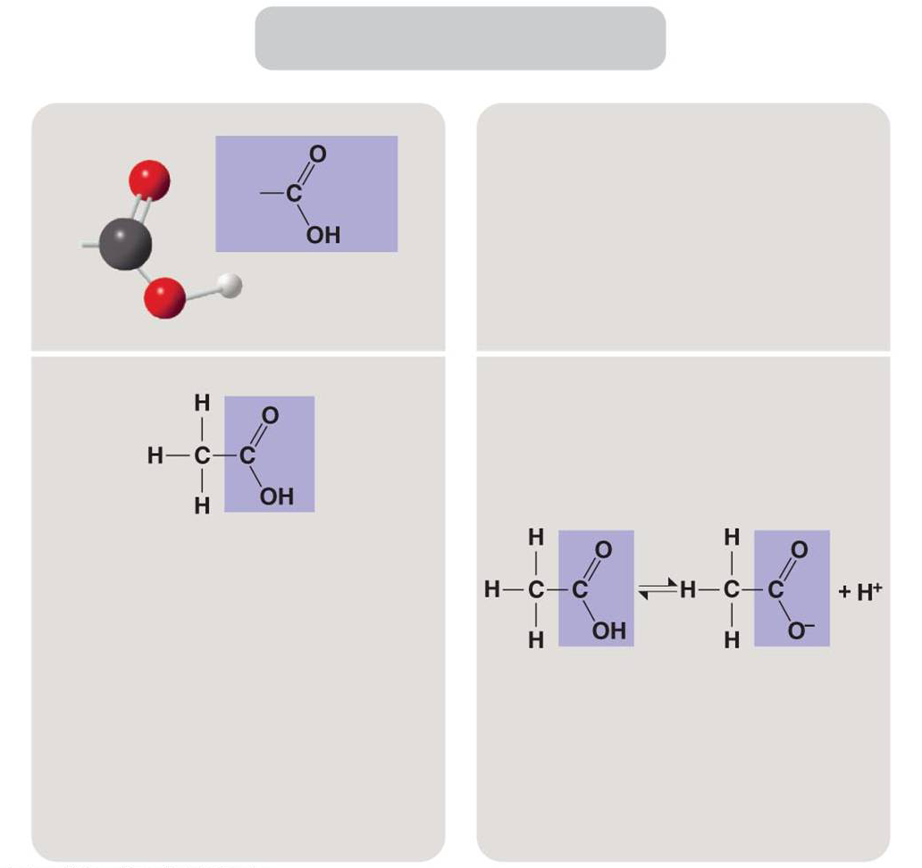
작용기
카르복실기(Carboxyl)
구조
카르복실산 혹은 유기산
화합물의
이름
산소와 수소 간의 공유결합이 극성을 띠기 때문에 산성(수소이온을 냄)이다. 예로서 아세트산, 아세테이트 이온 간의 변화를 들 수 있다.
기능적
특성
예
아세트산(Acetic acid) 식초의 신맛을 낸다.
Acetic acid
Acetate ion
모든 세포에서 1-로 대전된 이온 형태로 발견되며, 카르복실레이트 이온(여기서는 특히 아세테이트 이온)이라고 한다.

Slide 39
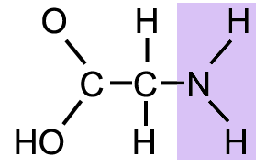
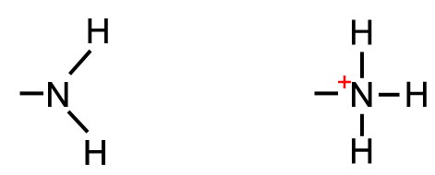
작용기
아미노기 : (─ NH₂)
  두 개의 수소 원자와 질소 원자가 탄소 골격에 연결되어 있다.
  화합물의 이름 : 아민
    예, 글리신
    카르복실기도 가지고 있기 때문에 글리신은 아민이며 동시에 카르복실산이다. 즉, 양 그룹을 다 가지고 있는 화합물을 아미노산이라 한다.
  기능적 특성
    염기로 작용, 즉 주변 용액에서 양성자를 흡수 한다.
    이온화 되면 세포 내에서 1⁺ 전하를 띤다.
글리신
(이온화 되지 않음) (이온화 됨)

Slide 40
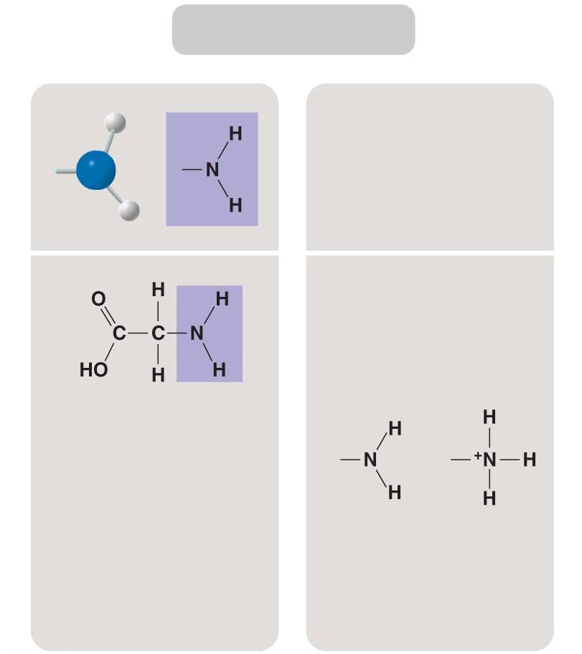
작용기
아미노기(Amino)
구조
아민(Amines)
화합물의
이름
예
염기로 작용; 주변 용액(생물에서는 물)에서 양성자를 흡수한다.
기능적
특성
Glycine
    글리신은 카르복실기도 가지고 있기 때문에 글리신은 아민이며 동시에 카르복실산이다. 즉, 양 그룹을 다 가지고 있는 화합물을 아미노산이라 한다.
(nonionized)
(ionized)
이온화되면 세포 내에서 1+ 전하를 갖는다.

Slide 41
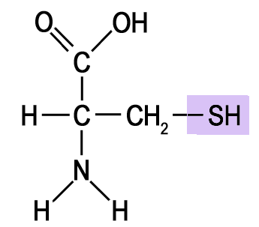
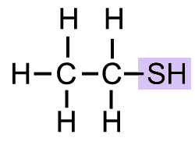
작용기
설프히드릴기 : ─ SH
  황 원자가 수소 원자에 결합된 형태로 모양은 하이드록시기와 유사하다.
  화합물의 이름 : 티올
  에탄티올
  기능적 특성
    2개의 설파이드릴기가 상호 작용하면 단백질 구조를 안정화 시킨다.
시스테인

Slide 42
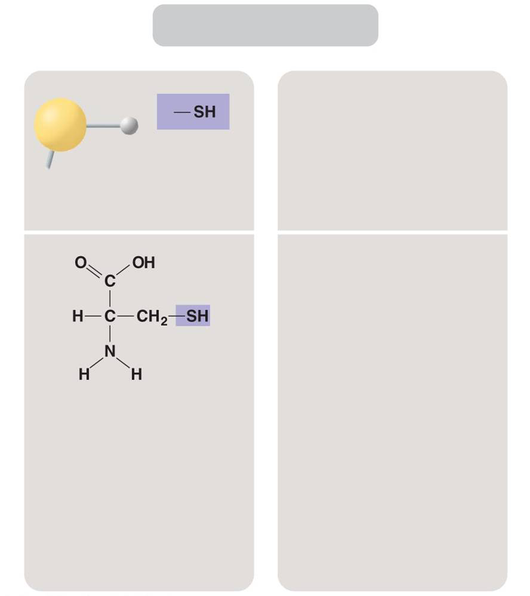
작용기
설프히드릴기(Sulfhydryl)
STRUCTURE
티올(Thiols)
NAME OF
COMPOUND
(HS—)
  황 원자가 수소 원자에 결합된 형태로 모양은 수산기와 유사하다.
EXAMPLE
2개의 설프히드릴기가 반응하면 공유결합을 형성한다. 이 상호 연결은 단백질 구조를 안정화 시킨다.
머리털 단백질에서 시스테인의 상호연결은 머리털의 곱슬 혹은 직모 상태를 유지한다. 직모는 고데기의 모양을 따라 상호 연결 결합을 끊고 새로운 결합을 형성함으로써 지속적인 곱슬 형태를 유지할 수 있다.
FUNCTIONAL
PROPERTIES
시스테인(Cysteine)
시스테인은 황을 가진 중요한 아미노산이다.

Slide 43
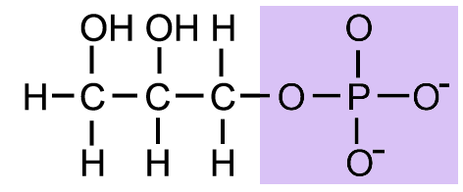
작용기
인산기 : ─ OPO₃^{2–}
  인 원자가 4개의 산소 원자에 결합되어 있다. 즉, 1개의 산소는 탄소골격에 결합되어 있고 2개의 산소는 음전하를 띤다.
  화합물의 이름 : 유기인산
  기능적 특성
    음 이온의 한 부분을 형성한다
    유기 분자 간에 에너지를 전달한다.
글리세롤 인산

Slide 44
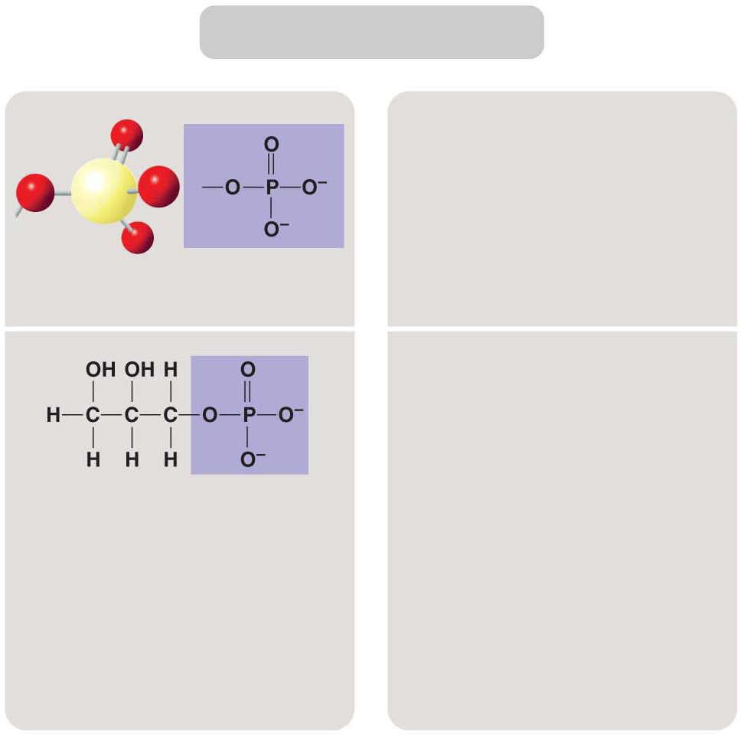
작용기
인산기(Phosphate)
STRUCTURE
유기 인산
NAME OF
COMPOUND
EXAMPLE
분자의 한 부분을 구성하며 음성 전기를 제공한다. (위 그림처럼 분자의 끝에 있으면 2-, 인산 고리의 내부에 있으면 1-로 대전
물과 반응하여 에너지를 방출 할 수 있다.
FUNCTIONAL
PROPERTIES
Glycerol phosphate
세포 내 중요한 화학반응에 가담할 뿐만 아니라, 글리세롤 인산은 세포막의 주요 구성성분인 인지질의 뼈대를 구성한다.

Slide 45
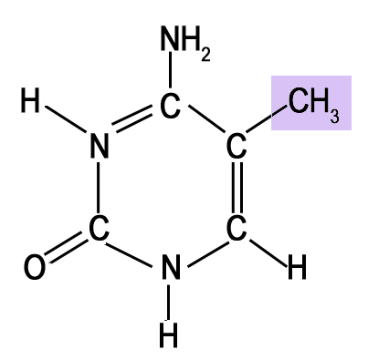
작용기
메틸기 : ─ CH₃
  메틸기는 탄소 하나에 3개의 수소원자가 결합된 형태다
  화합물의 이름 : 메틸화합물
  DNA나 DNA에 결합된 분자에 메틸기가 첨가되면 유전자 발현에 영향을 미친다.
  남성 혹은 여성호르몬의 메틸기 배열은 그 형태와 기능에 영향을 미친다.
5–메틸 시스티딘

Slide 46
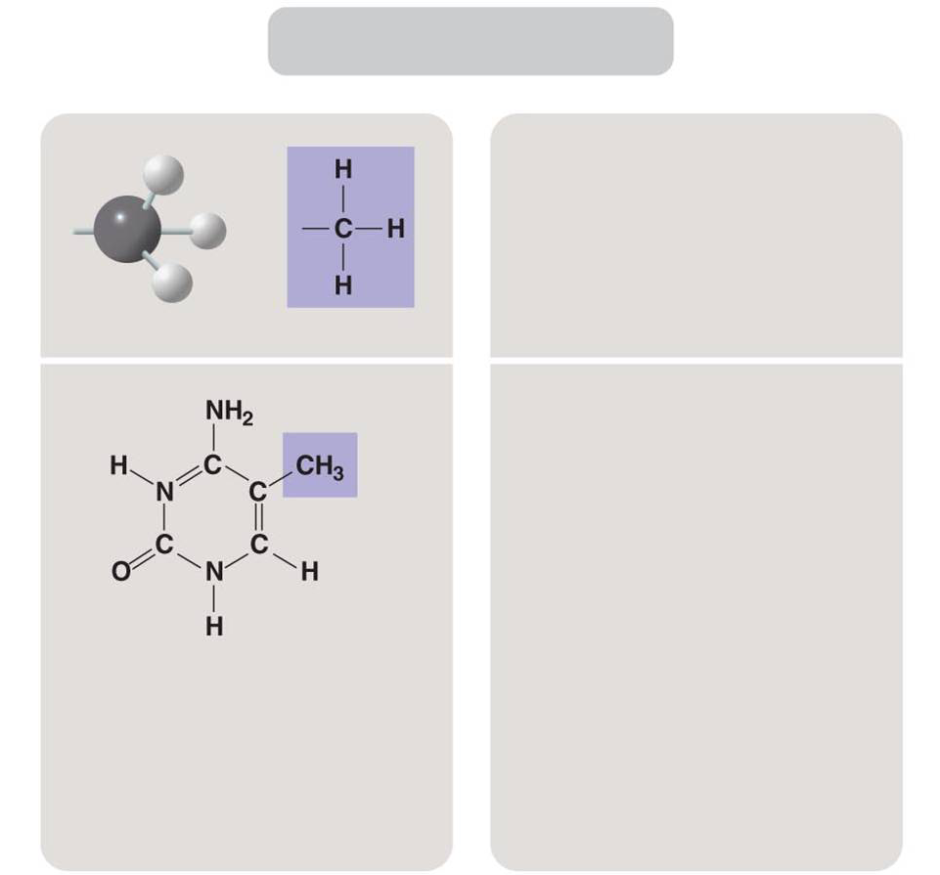
작용기
메틸기(Methyl)
STRUCTURE
메틸화합물
NAME OF
COMPOUND
EXAMPLE
DNA나 DNA에 결합된 분자에 메틸기가 첨가된 유전자 발현에 영양을 미친다.
남성 혹은 여성 호르몬의 메틸기 배열은 그 형태와 기능에 영향을 미친다.
FUNCTIONAL
PROPERTIES
5-메틸 시스티딘
(5-Methyl cytidine)
5-메틸 시스티딘은 메틸기의 첨가에 의해 변형된 DNA 구성성분이다.

Slide 47
작용기
ATP: An Important Source of Energy for Cellular Processes
  One phosphate molecule, adenosine triphosphate (ATP), is the primary energy-transferring molecule in the cell
  ATP consists of an organic molecule called adenosine attached to a string of three phosphate groups

Slide 48
제 5장
거대 생체분자의 구조와 기능

Slide 49
생명의 분자
The Molecules of Life
All living things are made up of four classes of large biological molecules: carbohydrates, lipids, proteins, and nucleic acids
Within cells, small organic molecules are joined together to form larger molecules
Macromolecules are large molecules composed of thousands of covalently connected atoms
Molecular structure and function are inseparable.

Slide 50
핵심 개념
고분자는 단위체로 이루어진 중합체이다
탄수화물은 연료와 구성물질의 역할을 한다
지질은 다양한 소수성 분자 그룹이다
단백질은 광범위한 기능을 수행하는 다양한 구조를 갖고 있다
핵산은 유전정보를 저장하고 전달한다

Slide 51
중합체
5.1 Macromolecules are polymers, built from monomers (고분자는 단위체로 이루어진 중합체이다)
  A polymer (중합체) is a long molecule consisting of many similar building blocks
  These small building-block molecules are called monomers (단위체)
  Three of the four classes of life’s organic molecules are polymers:
    Carbohydrates
    Proteins
    Nucleic acids

Slide 52
중합체
중합체의 합성과 분해
  중합체 상태의 고분자 종류들은 각 고분자 단위체의 성질에는 차이가 있지만, 세포가 중합체를 만들고 분해하는 화학 기작은 기본적으로 모든 종류에서 동일하다.
  축합반응 :
    단위체 2개 분자가 물 분자를 잃으면서 공유결합되어 서로 연결되는 것
    물 분자를 잃기 때문에 탈수 반응이라 한다
  가수분해
    탈수반응의 역반응

Slide 53
중합체
The Synthesis and Breakdown of Polymers
  A condensation reaction (축합반응) or more specifically a dehydration reaction (탈수반응) occurs when two monomers bond together through the loss of a water molecule
  Enzymes (효소) are macromolecules that speed up the dehydration process
  Polymers are disassembled to monomers by hydrolysis (가수분해), a reaction that is essentially the reverse of the dehydration reaction

Slide 54
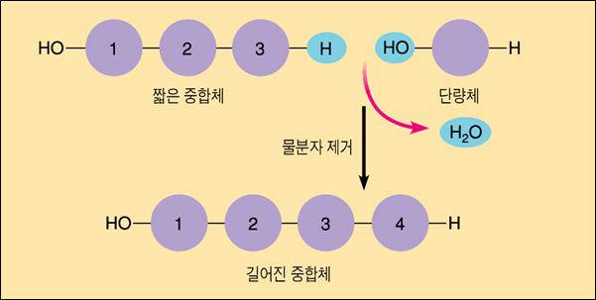
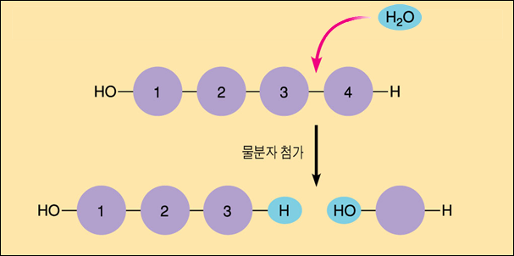
중합체
중합체의 탈수반응
중합체의 가수분해

Slide 55
중합체
중합체의 다양성
  각 세포에는 수천 개의 서로 다른 종류의 고분자가 존재한다
  형제자매 간의 선천적인 차이는 특히, DNA나 단백질과 같은 중합체의 다양함에 의해서 나타나는 것이다.
  생물계에서 고분자의 다양함은 사실상 무한하다
  어떻게 생명 중합체가 다양할 수 있을까?

Slide 56
중합체
The Diversity of Polymers
  Each cell has thousands of different kinds of macromolecules
  Macromolecules vary among cells of an organism, vary more within a species, and vary even more between species
  An immense variety of polymers can be built from a small set of monomers

Slide 57
탄수화물
5.2 탄수화물은 연료와 구성물질의 역할을 한다
탄수화물은 당과 당 중합체다.
가장 단순한 형태의 탄수화물은 단당류인 단일 당이다.
당
  단당류는 탄수화물의 단량체 (하나의 당 단위)로 일반적으로 CH₂O 단위의 배수인 분자식을 갖고 있다.
  포도당 : 대표적인 단당류
    한 개의 카르보닐기와 많은 하이드록시기가 있다.
  당은 카르보닐기의 위치에 따라 알도오스(알데히드당) 또는 케토오스(케톤당)가 된다.

Slide 58
탄수화물
5.2 Carbohydrates serve as fuel and building material
  Carbohydrates include sugars and the polymers of sugars
  The simplest carbohydrates are monosaccharides, or single sugars
  Carbohydrate macromolecules are polysaccharides, polymers composed of many sugar building blocks

Slide 59
탄수화물
Sugars
  Monosaccharides (단당류) have molecular formulas that are usually multiples of CH₂O
  Glucose (C₆H₁₂O₆) is the most common monosaccharide
  Monosaccharides are classified by
    The location of the carbonyl group (as aldose or ketose)
    The number of carbons in the carbon skeleton
  Though often drawn as linear skeletons, in aqueous solutions many sugars form rings
  Monosaccharides serve as a major fuel for cells and as raw material for building molecules

Slide 60
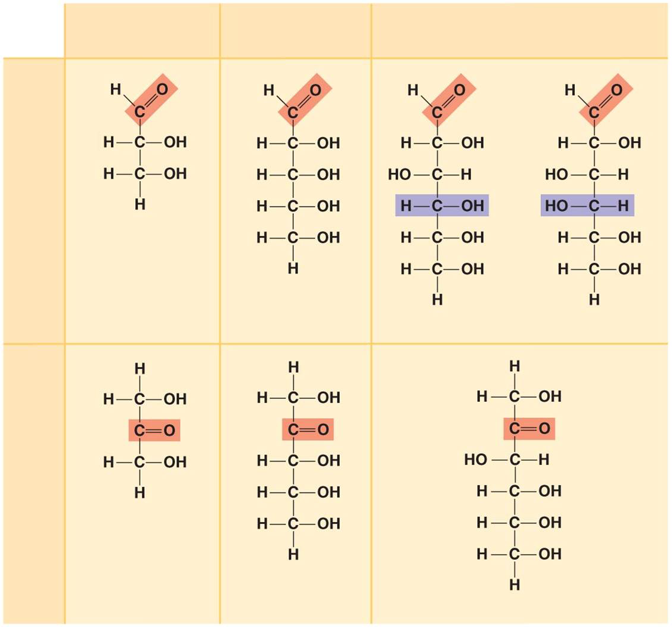
삼탄당 (C₃H₆O₃)
오탄당 (C₅H₁₀O₅)
육탄당 (C₆H₁₂O₆)
알도오스
글리세르알데하이드
리보오스
포도당
갈락토오스
케토오스
디하이드록시아세톤
리불로오스
과당

Slide 61
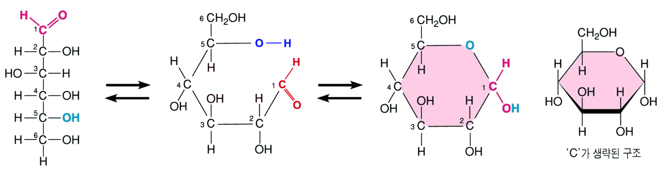
탄수화물
선형구조와 고리구조. 선형구조와 고리구조의 화학적 평형은 주로 고리 구조로 치우친다. 포도당의 고리구조를 형성하기 위해 1번 탄소가 5번 탄소에 붙어 있는 산소에 결합한다.
‘C’가 생략된 고리구조. 각 모서리는 탄소를 나타낸다. 고리의 두꺼운 가장자리 부분은 고리의 가장자리 위쪽을 보고 있음을 나타내며, 고리에 결합되어 있는 성분들은 고리의 위나 아래에 위치한다.

Slide 62
탄수화물
  A disaccharide (이당류) is formed when a dehydration reaction joins two monosaccharides
  This covalent bond is called a glycosidic linkage
  두 개의 단당류가 글리코시드 결합(glycoside linkage)으로 구성된 것.
  글리코시드 결합은 탈수반응에 의해 두 단당류 사이에 형성된 공유결합이다.

Slide 63
탄수화물

Slide 64
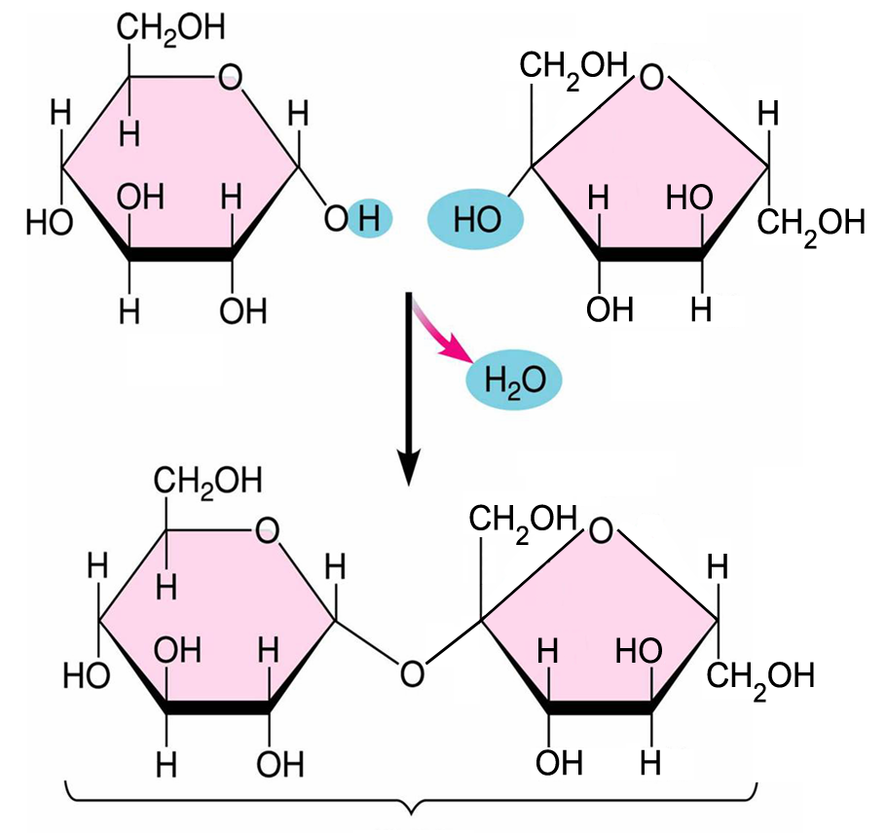
탄수화물
설탕 합성에서의 탈수반응. 설탕은 포도당과 과당이 결합된 이당류이다. 과당은 포도당과 같은 6탄당이지만 오각형 고리를 형성한다.
포도당 과당
설탕

Slide 65
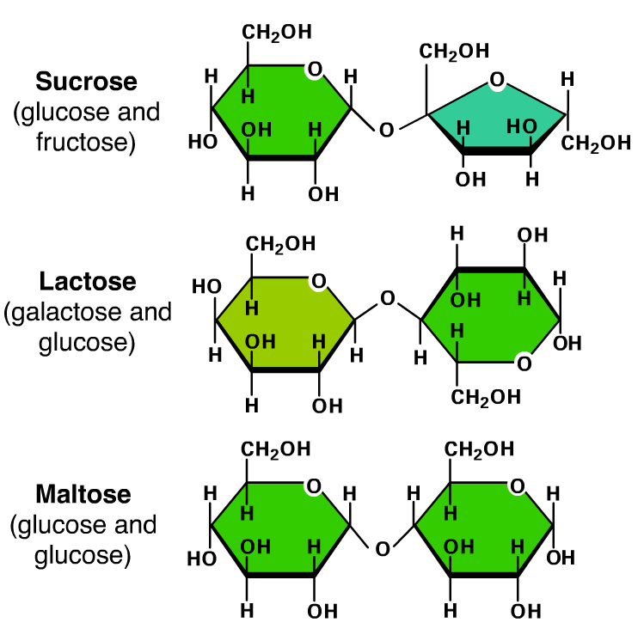
탄수화물
이당류

Slide 66
탄수화물
다당류
  수백 내지 수천 개의 단당류가 글리코시드 결합으로 연결된 중합체인 고분자이다.
  필요에 따라 가수분해 되어 세포에 당을 공급하는 저장물질의 역할
  세포 또는 생명체 전체를 보호하는 구조물의 세포 구성 물질
  다당류의 구조와 기능은 다당류를 구성하는 당 단위체와 글리코시드 결합 위치에 의해 결정된다.

Slide 67
탄수화물
Polysaccharides
  Polysaccharides, the polymers of sugars, have storage and structural roles
  The structure and function of a polysaccharide are determined by its sugar monomers and the positions of glycosidic linkages

Slide 68
탄수화물
저장성 다당류
  식물성 전분
    아밀로오스(amylose) : 수백 개의 포도당이 1-4 결합에 의해 연결된 다당류
    전분 분해과정 : 아밀로스 → 아밀로스분자 → 엿당(maltose) → 포도당
    아밀로펙틴(amylopectin) : 분지(곁가지)를 가진 커다란 분자, 아밀로스의 1-4결합을 분해하는 효소가 아밀로펙틴도 분해하나 아밀로펙틴의 1-6결합은 분해 못해 다른 효소에 의존해서 분해.
  동물성 전분
    글리코겐(glycogen) : 아밀로스나 아밀로펙틴에 비해 큰 분자로 심하게 분지
    척추동물의 간이나 근육에 다량 존재

Slide 69
탄수화물
  Storage Polysaccharides
    Starch, a storage polysaccharide of plants, consists entirely of glucose monomers
    Plants store surplus starch as granules within chloroplasts and other plastids
    Glycogen is a storage polysaccharide in animals
    Humans and other vertebrates store glycogen mainly in liver and muscle cells

Slide 70
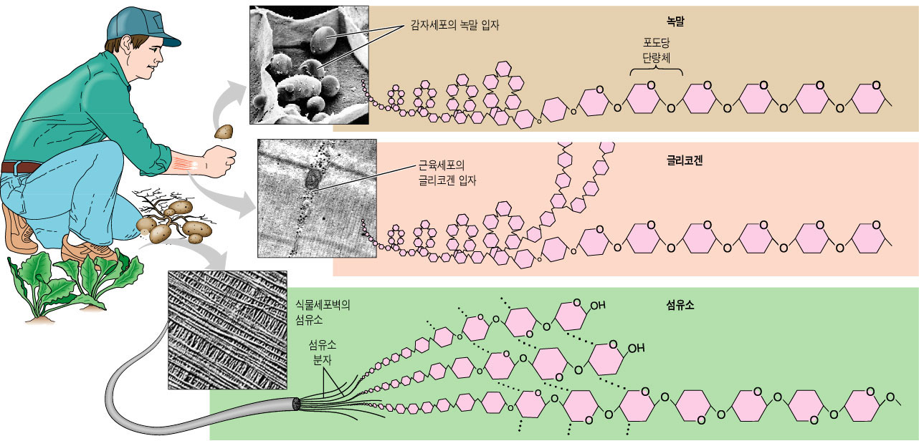
탄수화물
  구조 다당류
    셀룰로오스
    키틴

Slide 71
탄수화물
  Structural Polysaccharides
    The polysaccharide cellulose is a major component of the tough wall of plant cells
    Like starch, cellulose is a polymer of glucose, but the glycosidic linkages differ
    The difference is based on two ring forms for glucose: alpha (α) and beta (β)

Slide 72
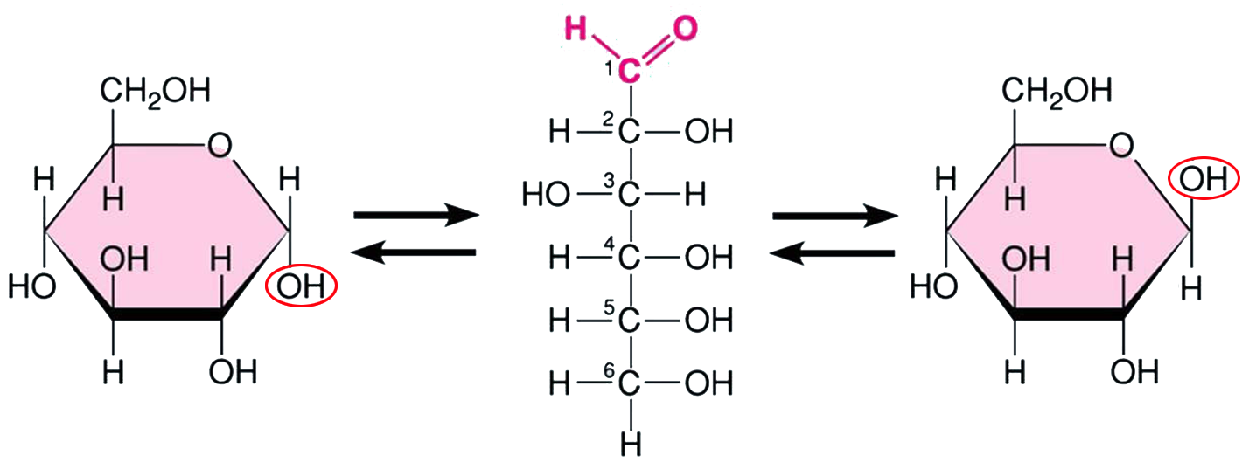
탄수화물
α와 β 포도당 고리구조. 상호 전환이 가능한 두 포도당의 형태는 1번 탄소에 붙어있는 하이드록시기의 위치가 다르다.
녹말. α 포도당 단위체의 1-4 결합
셀룰로오스. β 포도당 단위체의 1-4 결합. 고리를 형성하는 결합 각도로 인해 포도당 단위체의 위치가 매번 이웃한 포도당 단위체의 위치에 대해 뒤집히게 된다.

Slide 73
탄수화물
    Polymers with α glucose are helical
    Polymers with β glucose are straight
    In straight structures, H atoms on one strand can bond with OH groups on other strands
    Parallel cellulose molecules held together this way are grouped into microfibrils, which form strong building materials for plants

Slide 74
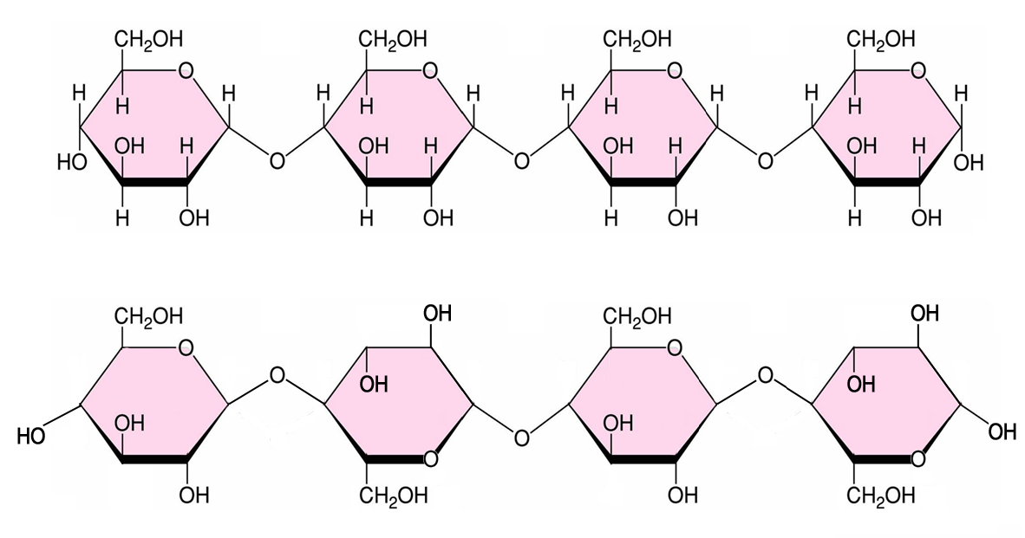
탄수화물
녹말(Starch)
셀룰로오스(Cellulose)
녹말. α 포도당 단위체의 1-4 결합. 모든 단위체가 동일한 위치에 놓여 있다.
셀룰로오스. β 포도당 단위체의 1-4 결합. 고리를 형성하는 결합 각도로 인해 포도당 단위체의 위치가 매번 이웃한 포도당 단위체의 위치에 대해 뒤집히게 된다.

Slide 75
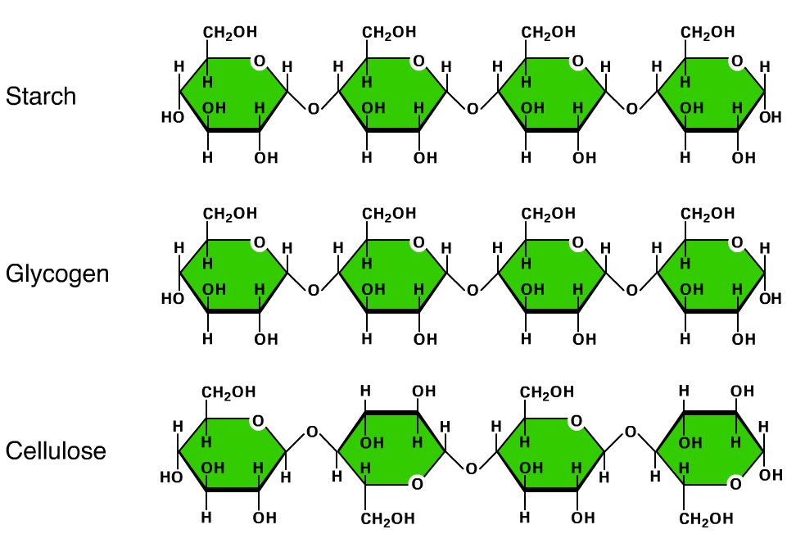
탄수화물
다당류

Slide 76
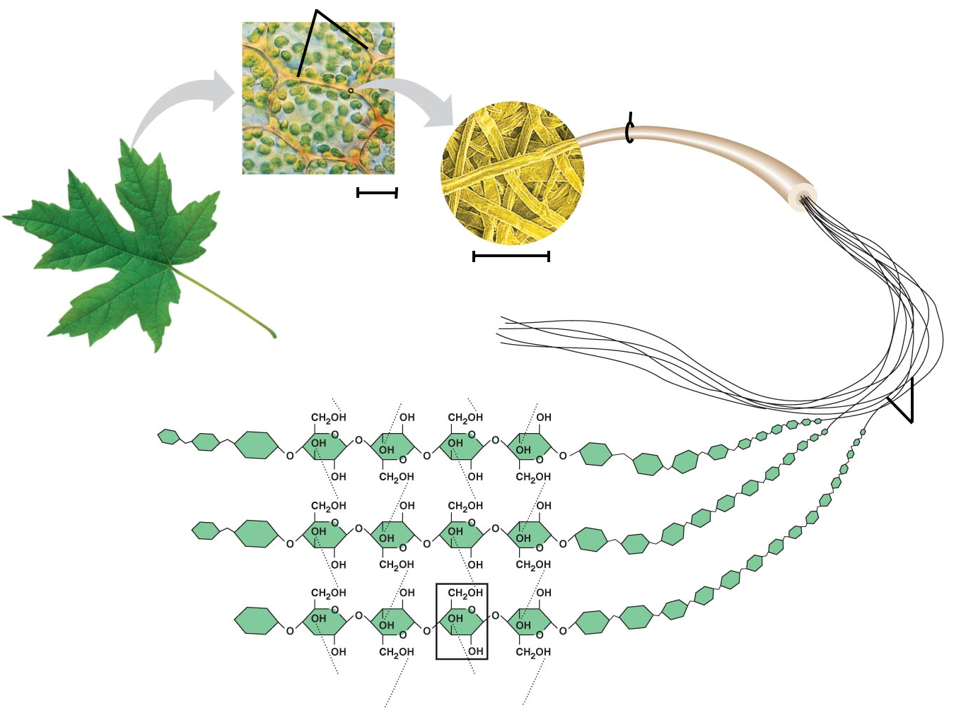
세포벽
식물 세포벽에 있는
셀룰로오스 미세섬유들
약 80개의 셀룰로오스 분자들이 식물세포벽의 주요 구성성분인 하나의 미세섬유를 형성한다.
미세섬유
10um
0.5um
셀룰로오스
분자들
평행의 셀룰로오스 분자들이 근접한 3번과 6번 탄소의 수산기들 사이에서 형성된 수소결합에 의해 묶여 있다.
하나의 셀룰로오스 분자는 분지되지 않은 β포도당 중합체이다.
Β포도당 단위체

Slide 77
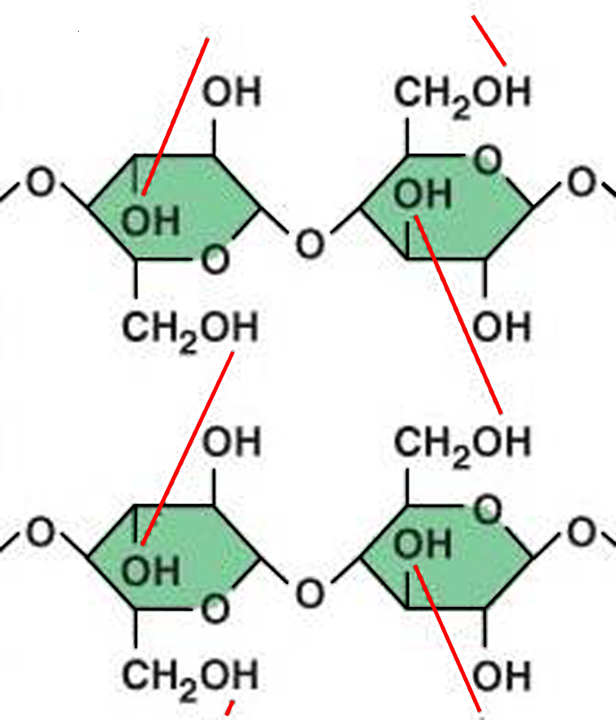
3
1
6
3

Slide 78
탄수화물
    Enzymes that digest starch by hydrolyzing α linkages can’t hydrolyze β linkages in cellulose
    Cellulose in human food passes through the digestive tract as insoluble fiber
    Some microbes use enzymes to digest cellulose
    Many herbivores, from cows to termites, have symbiotic relationships with these microbes

Slide 79
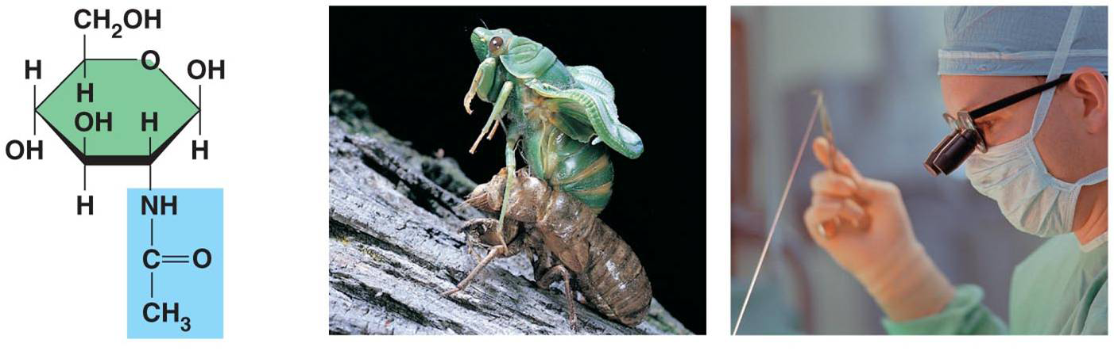
탄수화물
    Chitin, another structural polysaccharide, is found in the exoskeleton of arthropods
    Chitin also provides structural support for the cell walls of many fungi
(a)
키틴 단위체의 구조
(b)
키틴은 절지동물의 외골격을 형성한다. 매미가 탈피를 하고 있으며 낡은 외골격 허물을 벗고 성체 형태로 나타나고 있다.
(c)
키틴은 상처 혹은 수술 자리가 치유된 후에 저절로 분해되는 강하고 유연한 수술용 실을 만드는 데 사용된다.

Slide 80
지질
5.3 지질은 다양한 소수성 분자 그룹이다
  지질(lipid)은 주로 탄소와 수소 원자가 비극성 공유결합으로 연결된 다양한 화합물로 대부분의 에너지를 저장한다.
  지질 분자는 비극성이므로 극성 물 분자와 결합하지 않는다
  지질은 물과 섞이지 않으므로 소수성(hydrophobic)이라 한다
새의 깃털은 지질로 덮여 있어 표면에 물방울이 맺힌다.
물의 흡수를 막아 새가 물에 떠 있도록 도와 준다.

Slide 81
지질
5.3 Lipids are a diverse group of hydrophobic molecules
  Lipids are the one class of large biological molecules that do not form polymers
  The unifying feature of lipids is having little or no affinity for water
  Lipids are hydrophobic because they consist mostly of hydrocarbons, which form nonpolar covalent bonds
  The most biologically important lipids are fats, phospholipids, and steroids

Slide 82
지질
지방
  지방은 중합체는 아니지만 거대분자이고 작은 분자로부터 탈수반응에 의해 만들어진다.
  지방은 지방산과 글리세롤으로 구성된 큰 분자
    글리세롤 : 탄소 3개를 갖는 알코올이며, 각 탄소는 수산기를 갖고 있다.
    지방산(fatty acid) :
      긴 탄소골격을 갖고 있는데, 길이는 보통 탄소원자 16개 혹은 18개이다.
      지방산 한 쪽 끝의 탄소는 카르복실기이며, 카르복실기에 긴 탄화수소 사슬이 붙어 있다.
      지방이 소수성인 이유는 지방산의 탄화수소 사슬에 있는 비극성을 띠는 C ─ H 결합 때문이다.
  지방을 만들 때 3개의 지방산 분자가 각각 수산기와 카르복실기의 결합인 에스터 결합에 의해 글리세롤에 연결된다.
  이렇게 만들어진 지방이 트리아실글리세롤이다.

Slide 83
지질
Fats
  Fats are constructed from two types of smaller molecules: glycerol and fatty acids
  Glycerol is a three-carbon alcohol with a hydroxyl group attached to each carbon
  A fatty acid consists of a carboxyl group attached to a long carbon skeleton

Slide 84
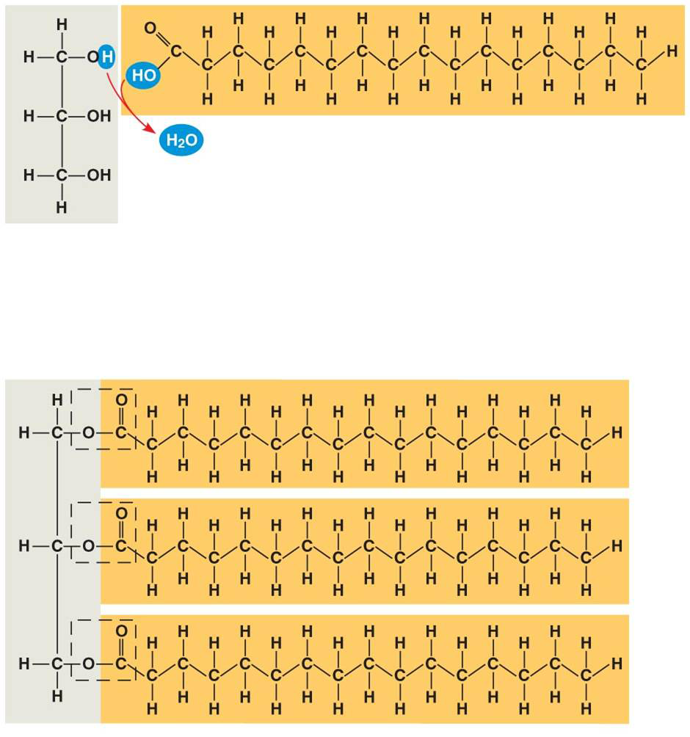
지질
지방산
(팔미트산)
글리세롤
(a) 지방 합성에서의 탈수반응
에스터 결합
(b) 지방분자 (트리아실글리세롤)

Slide 85
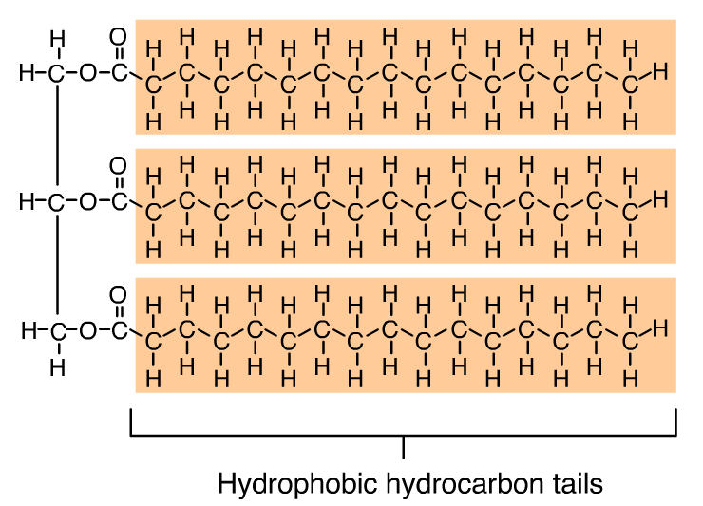
지질
지방

Slide 86
지질
  포화 지방산
    사슬을 이루는 탄소원자 간에 이중결합이 없는 것
    포화지방산으로 만들어진 지방을 포화지방이라 한다
    대부분의 동물성 지방
    포화지방이 풍부한 음식은 동맥경화로 알려져 있는 심혈관계 질환을 일으킬 수 있는 여러 요인 중 하나다.
    포화지방을 많이 섭취하면 혈관벽 내에 플라크라는 침전물이 생겨 혈관 안쪽으로 돌출되게 된다. 이는 혈류를 방해하고 혈관의 탄력을 감소시킨다.
  불포화 지방산
    탄소골격에서 수소원자가 제거되어 형성된 한 개 또는 여러 개의 이중결합을 갖고 있다.
    이 지방산의 탄소사슬은 시스(cis) 이중결합이 생긴 곳에서 뒤틀린다.
    일반적으로 불포화지방은 실온에서 액체이며, 기름(oil)이라고 한다.
    수소화된 식물성 기름 : 식물성불포화 지방에 수소를 첨가하여 포화지방으로 변형시킨 것.

Slide 87
지질
  Fats separate from water because water molecules form hydrogen bonds with each other and exclude the fats
  In a fat, three fatty acids are joined to glycerol by an ester linkage, creating a triacylglycerol, or triglyceride
  Fatty acids vary in length (number of carbons) and in the number and locations of double bonds
  Saturated fatty acids have the maximum number of hydrogen atoms possible and no double bonds
  Unsaturated fatty acids have one or more double bonds

Slide 88
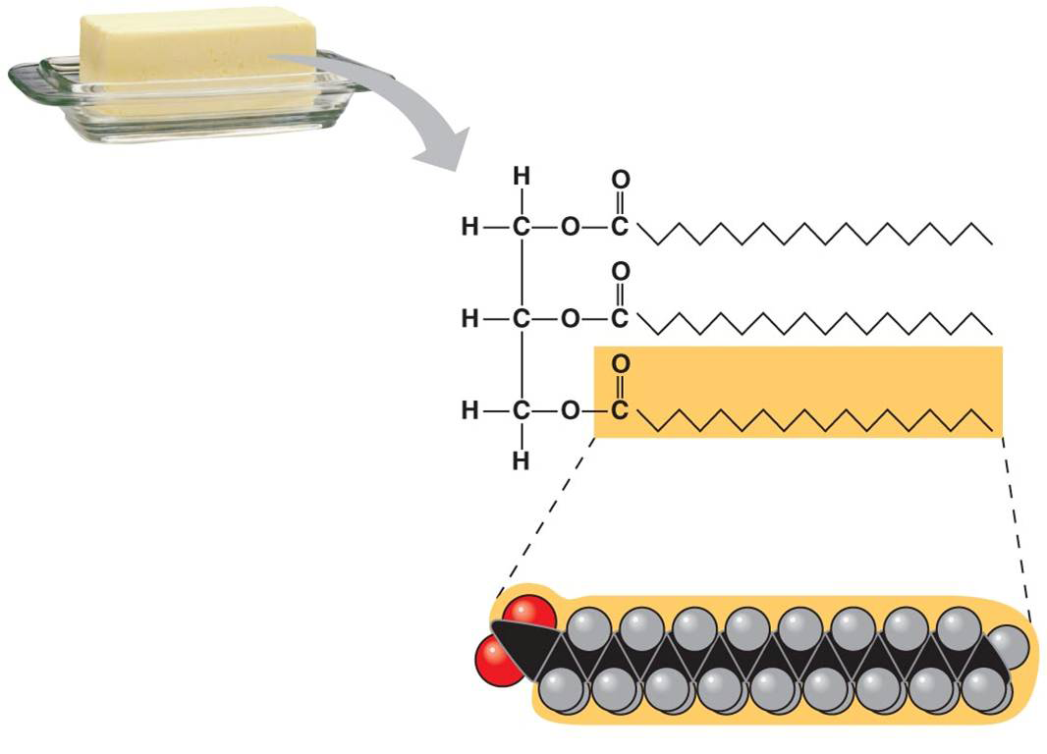
지질
포화지방 분자의 구조식
포화지방산인 스테아린산
(a) 포화지방. 실온에서 버터와 같은 포화지방의 분자는 조밀하게 정돈되어, 고체를 형성한다.

Slide 89
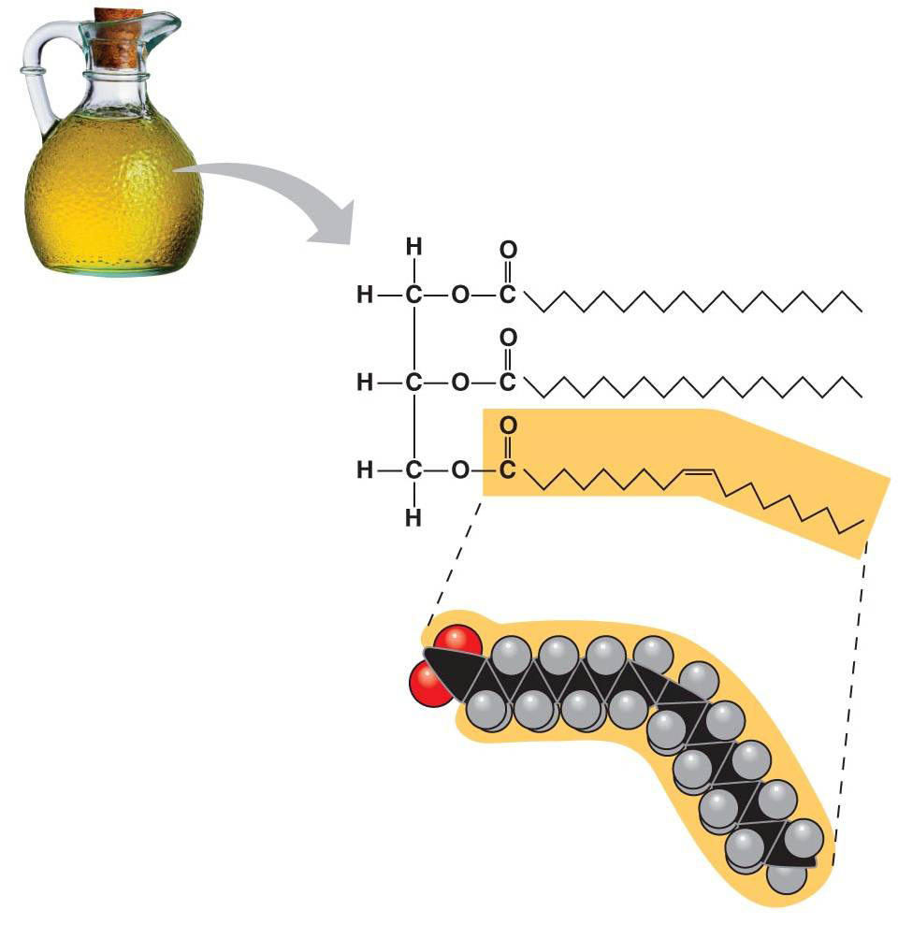
지질
불포화지방 분자의 구조식
불포화지방인 올레인산
(b) 불포화지방. 실온에서 올리브와 같은 불포화지방의 분자는 지방산 꼬리의 꺽임 때문에, 고체가 될 만큼 조밀하게 정돈되지 않는다.
시스 이중 결합 때문에
구부러짐

Slide 90
지질
  Fats made from saturated fatty acids are called saturated fats, and are solid at room temperature
  Most animal fats are saturated
  Fats made from unsaturated fatty acids are called unsaturated fats or oils, and are liquid at room temperature
  Plant fats and fish fats are usually unsaturated
  A diet rich in saturated fats may contribute to cardiovascular disease through plaque deposits
  Hydrogenation is the process of converting unsaturated fats to saturated fats by adding hydrogen
  Hydrogenating vegetable oils also creates unsaturated fats with trans double bonds
  These trans fats may contribute more than saturated fats to cardiovascular disease

Slide 91
지질
  The major function of fats is energy storage
  Humans and other mammals store their fat in adipose cells
  Adipose tissue also cushions vital organs and insulates the body

Slide 92
인지질
인지질(phospholipid)
  세포막의 주요 성분으로 지방과 비슷한 구조를 하고 있으며 두 개의 지방산과 인(phosphorus)을 가지고 있다.
  2개의 지방산이 글리세롤에 붙어 있다
  글리세롤의 세 번째 수산기는 음전하를 띠고 있는 인산기와 연결되어 있다.
  전하를 띠거나 극성인 작은 분자가 인산기에 부가적으로 연결되어 다양한 인지질을 형성한다.
  인지질의 양 끝은 물에 대해 서로 달리 작용한다.
  탄화수소 꼬리는 소수성이며 물로부터 배제된다.
  인산기와 이것에 결합되어 있는 분자는 물에 대해 친화력을 갖는 친수성 머리를 만든다.
  인지질이 물에 첨가되면 물로부터 소수성 부분을 감싸면서 스스로 조합되어 두 층으로 된 집합체 즉, 이중층이 된다.
  인지질 이중층은 세포와 외부 환경 사이에 경계를 형성하기 때문에 인지질 없이 세포는 존재할 수 없다.

Slide 93
인지질
Phospholipids
  In a phospholipid, two fatty acids and a phosphate group are attached to glycerol
  The two fatty acid tails are hydrophobic, but the phosphate group and its attachments form a hydrophilic head

Slide 94
인지질
인지질막은 이중 층으로 구성되어 있다
  막의 주요 구성 성분은 지질이며, 그 중에서도 인지질(phospholipids)이다.
  머리 부분은 극성을 띠고 있어 친수성(hydrophilic)두 개의 꼬리는 극성을 띠지 않으므로 소수성(hydrophobic)
  세포막이 선택적 투과성을 갖게 되는 하나의 이유는 이중 층의 내부가 소수성이기 때문이다

Slide 95
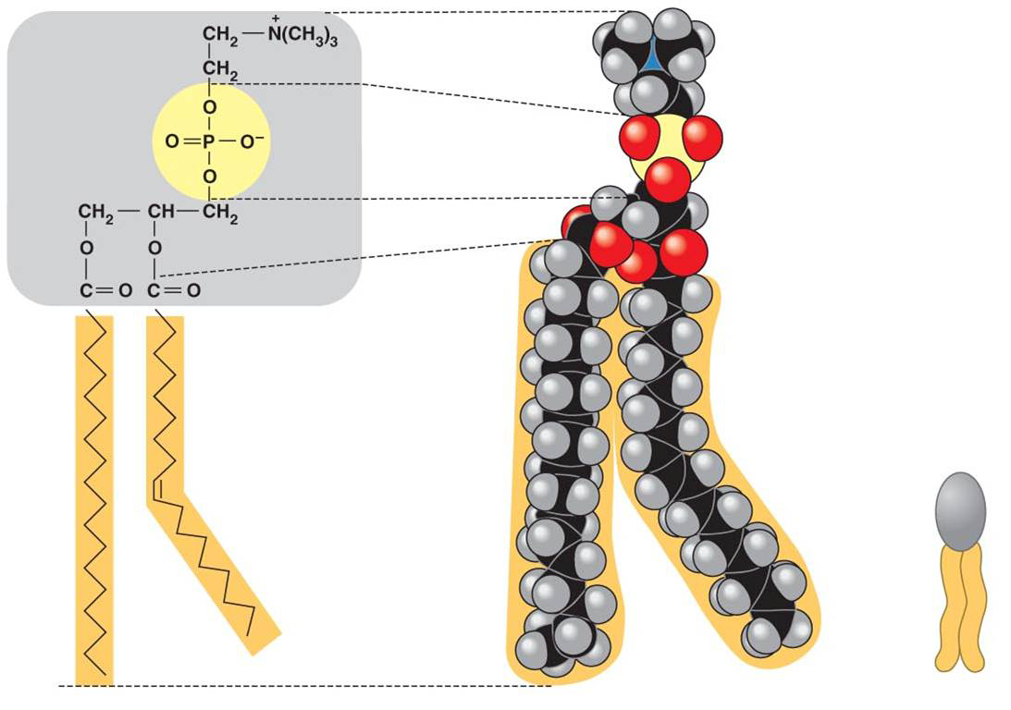
인지질
콜린
Hydrophilic head
인산염
글리세롤
지방산
(Fatty acids)
Hydrophobic tails
친수성
머리
소수성
꼬리
(a)
구조식
(b)
공간채우기 모형
(c)
인지질 기호
인지질의 구조

Slide 96
인지질
  When phospholipids are added to water, they self-assemble into a bilayer, with the hydrophobic tails pointing toward the interior
  The structure of phospholipids results in a bilayer arrangement found in cell membranes
  Phospholipids are the major component of all cell membranes

Slide 97
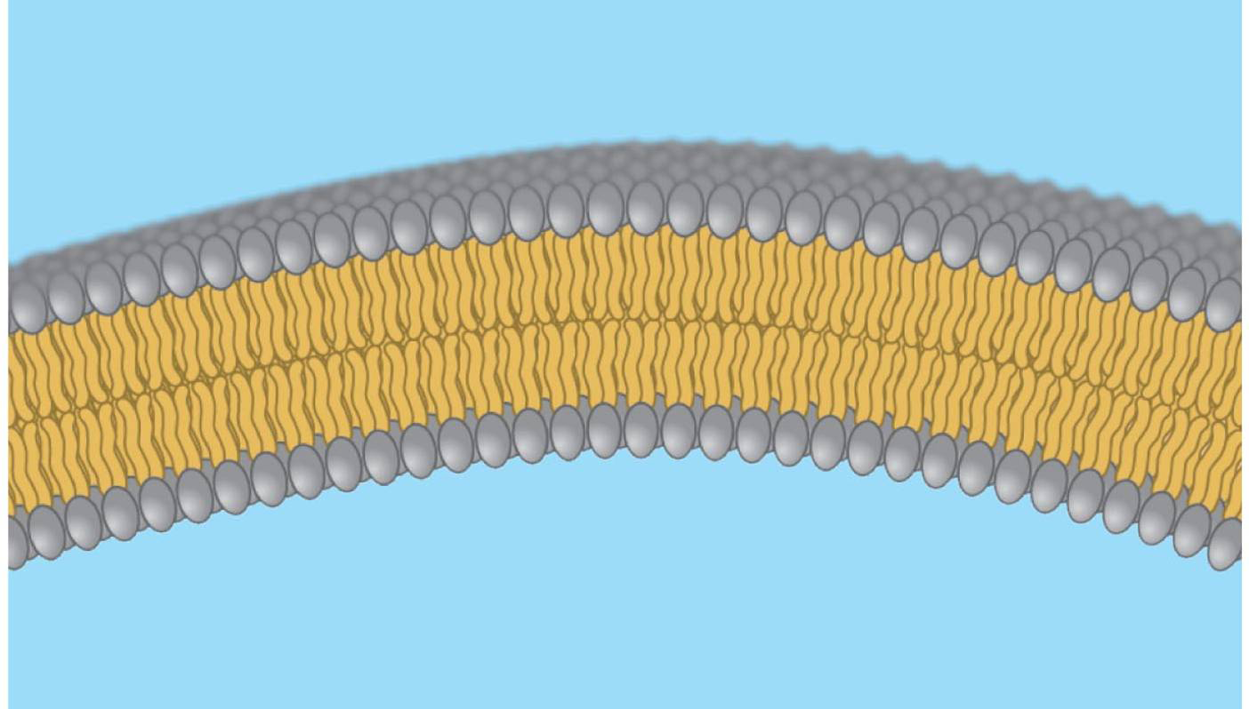
인지질
친수성 머리
(Hydrophilic head)
물
소수성 꼬리
(Hydrophobic tail)
물
인지질이 수용액 환경에서 스스로 조합되어 만드는 이중층 구조

Slide 98
지질
왁스(wax)는 지방산과 알코올이 결합되어 있는 지질의 하나로, 지방보다 소수성이 더 강하다.
스테로이드(steroid)
  탄소골격이 고리 형태인 지질이다.
  모든 스테로이드는 3개의 육면체 고리와 하나의 5면체 고리로 구성된 공통점을 가지고 있다.
  스테로이드의 일종인 콜레스테롤은 동물세포막의 공통된 구성성분이며, 다른 스테로이드가 합성되는 전구체이다.
  척추동물의 성호르몬을 비롯해 많은 호르몬이 콜레스테롤로부터 만들어진다.
  혈중 콜레스테롤 농도가 높아지면 동맥경화가 일어날 수 있지만, 콜레스테롤은 동물에게 매우 중요한 분자다.
  포화지방과 트랜스 지방 모두 콜레스테롤 수준에 영향을 미침으로써 건강에 악영향을 미칠 수 있다.

Slide 99
지질
Steroids
  Steroids are lipids characterized by a carbon skeleton consisting of four fused rings
  Cholesterol, an important steroid, is a component in animal cell membranes
  Although cholesterol is essential in animals, high levels in the blood may contribute to cardiovascular disease

Slide 100
지질
스테로이드계 지질인 콜레스테롤

Slide 101
지질
  동화성 스테로이드와 그 유사한 물질은 건강에 심각한 부작용을 일으킬 수 있다.
    동화성 스테로이드는 남성호르몬인 테스토스테론의 합성된 변형체다.
    테스토스테론은 사춘기 남성의 근육과 뼈의 성장을 촉진시키고 일생 동안 남성의 2차 성징을 유지시킨다.
    동화성 스테로이드는 처방약으로 빈혈이나 근육이 파괴되는 병의 치료제로 사용되어 왔다.
    부작용 : 우울증, 폭력성, 간의 손상에 이은 간암 유발, 혈액에 콜레스테롤 함량 증가, 성호르몬의 분비 감소 및 불임, 남자의 경우 유방의 발달, 청소년의 경우 뼈의 성장이 멈추고 발육부진 등.

Slide 102
단백질
5.4 단백질은 광범위한 기능을 수행하는 다양한 구조를 갖고 있다
  단백질(protein)은 아미노산 단량체들이 결합된 중합체이다.
  사람은 1만 가지 이상의 단백질을 가지고 있다.
  대부분의 세포에서 건조 중량의 50% 이상을 차지
  화학반응 속도, 구조적 지지, 저장, 운반, 세포 간 정보교환, 운동, 외래 물질에 대한 방어 역할을 한다.
  단백질의 가장 중요한 유형은 효소이다.
  단백질의 기능은 다양하며, 기능에 맞게 구조도 다양하고 각각 독특한 3차원적 형태를 갖고 있다.

Slide 103
단백질
5.4 Proteins have many structures, resulting in a wide range of functions
  Proteins account for more than 50% of the dry mass of most cells
  Protein functions include structural support, storage, transport, cellular communications, movement, and defense against foreign substances

Slide 104
단백질
단백질 기능의 개요
단백질의 종류 | 기능 | 예
효소 단백질 | 화학반응의 선택적 가속화 | 소화효소는 음식물에 들어있는 중합체의 가수분해를 촉매한다.
구조 단백질 | 지지 | 곤충과 거미는 각각 고치와 거미줄을 만드는 데에 명주실을 사용한다, 콜라겐과 엘라스틴은 동물의 연결조직에서 섬유구조를 제공해 준다. 케라틴은 머리카락, 뿔, 깃털, 그 밖에 피부 부속기관의 단백질이다.
저장 단백질 | 아미노산의 저장 | 오브알부민은 달걀 흰자의 단백질인데, 발달 과정에 있는 배의 아미노산 공급원으로 사용된다. 우유 단백질인 카제인은 포유동물 새끼의 주된 아미노산 공급원이다. 식물은 씨앗에 저장 단백질을 가지고 있다.
운반 단백질 | 다른 물질의 운반 | 척추동물 혈액에서 철을 함유하고 있는 단백질인 헤모글로빈은 산소를 폐로부터 몸의 다른 부분으로 운반한다. 또 다른 단백질은 세포막을 가로 질러 분자를 운반한다.
호르몬 단백질 | 생명체의 활성조절 | 췌장(이자)에서 분비되는 호르몬인 인슐린은 척추동물의 혈액에서 혈당 농도 조절을 돕는다.
수용체 단백질 | 화학 자극에 대한 세포의 반응 | 다른 신경세포에서 방출되는 화학신호를 감지하는 신경세포막의 수용체
수축 및 운동 단백질 | 운동 | 액틴과 미오신은 근육운동을 담당한다. 다른 단백질들은 섬모와 편모 같은 세포소기관의 파동운동을 담당한다.
방어 단백질 | 질병에 대한 방어 | 항체는 박테리아나 바이러스와 싸운다.

Slide 105
단백질
  Enzymes are a type of protein that acts as a catalyst to speed up chemical reactions
  Enzymes can perform their functions repeatedly, functioning as workhorses that carry out the processes of life

Slide 106
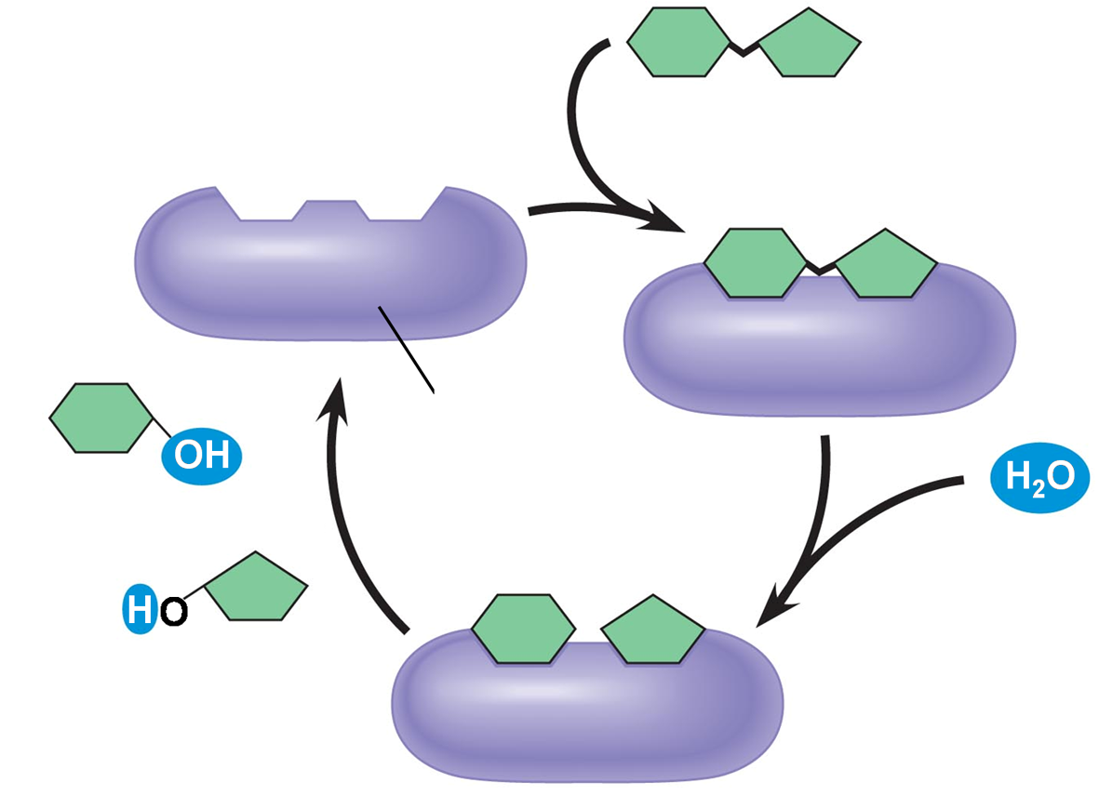
단백질
활성부위에 효소가 작용하는 반응물인 기질분자가 결합할 수 있다.
기질이 효소에 결합한다.
기질(설탕)
포도당
효소 (수크라아제)
과당
생성물은 방출된다.
기질이 생성물로 전환된다.

Slide 107
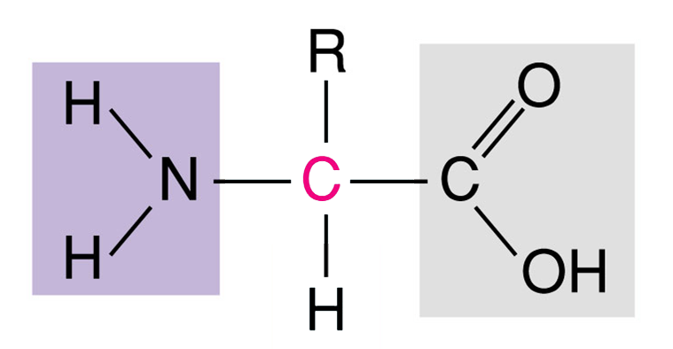
단백질
폴리펩티드
  단백질은 다양하지만 모든 단백질은 공통된 20개 아미노산으로부터 만들어지는 중합체이다.
  아미노산 중합체를 폴리펩티드라 한다.
  아미노산 단위체
    아미노산은 카르복실기와 아미노기를 모두 가지고 있는 유기 분자이다.
    아미노산 중심에는 α탄소라는 비대칭 탄소가 있다
    곁사슬이라 불리는 R기는 각 아미노산마다 다르다.
    곁사슬의 물리적, 화학적 성질은 특정 아미노산의 독특한 특성을 결정 짓는다.
아미노기 카르복실기

Slide 108
단백질
Polypeptides
Polypeptides are polymers built from the same set of 20 amino acids
A protein consists of one or more polypeptides
  Amino Acid Monomers
    Amino acids are organic molecules with carboxyl and amino groups
    Amino acids differ in their properties due to differing side chains, called R groups

Slide 109

단백질
글리신(Gly, G) 알라닌(Ala, A) 발린(Val, V) 류신(Leu, L) 이소류신(Ile. I)
메티오닌(Met, M) 페닐알라닌(Phe, P) 트립토판(Trp, W) 프롤린(Pro, P)
세린 트레오닌 시스테인 티로신 아스파라긴 글루타민
(Ser, S) (Thr, T) (Cys, C) (Tyr, Y) (Asr, N) (Glr, G)

Slide 110

단백질
아스파르트산 글루탐산 리신 아르기닌 히스티딘
(Asp, D) (Glu, E) (Lys, K) (Arg, R) (His, H)
산성 염기성

Slide 111
단백질
  아미노산 중합체
    아미노산의 ─ COOH기와 다음 아미노산의 ─ NH₂기와 탈수결합에 의하여 연결되고, 이러한 카르복시 ─ 아미노 결합을 peptide결합이라 하며,
    폴리펩티드의 한쪽 끝은 아미노기 (N–말단)를, 다른 쪽에 카르복실기 (C–말단)을 갖는다.
    50개 이상의 아미노산으로 결합된 분자를 말하고, 단백질과 명확한 구별은 없다.

Slide 112
단백질
  Amino Acid Polymers
    Amino acids are linked by peptide bonds
    A polypeptide is a polymer of amino acids
    Polypeptides range in length from a few to more than a thousand monomers
    Each polypeptide has a unique linear sequence of amino acids

Slide 113


단백질
자유 아미노기 자유 카르복실기
펩티드 결합
아미노기 카르복실기
펩티드 결합

Slide 114

단백질
펩티드 결합
H₂O
곁사슬
골격
펩티드 결합
아미노 말단(N–말단) 카르복실 말단(C–말단)

Slide 115
단백질
단백질의 구조와 기능
단백질은 하나 이상의 폴리펩티드 사슬이 접혀져 특정한 형태를 이루고 있다.
단백질의 구조는 제각각 독특한 형태를 가지고 있다.
단백질의 기능은 독특한 형태에 따라 결정되는데 단백질이변형되면 기능을 제대로 하지 못한다.
단백질이 변성되면 폴리펩티드 사슬이 풀리며 결과적으로 독특한 형태를 잃어버려 그 기능이 소실된다.
A : 리본 모형의 리소자임
B : 공간 모형의 리소자임

Slide 116
단백질
Protein Structure and Function
  A functional protein consists of one or more polypeptides twisted, folded, and coiled into a unique shape
  The sequence of amino acids determines a protein’s three-dimensional structure
  A protein’s structure determines its function

Slide 117

단백질
항체 단백질
독감바이러스 단백질
독감바이러스와 결합한 항체. 독감바이러스의 단백질과 결합한 항체 단백질의 컴퓨터모델을 만드는데 X선 결정학이란 기법이 사용되었다. 두 단백질 사이의 정화한 형태의 상보성이 드러나게 된다.

Slide 118
단백질
  Four Levels of Protein Structure
    The primary structure of a protein is its unique sequence of amino acids
    Secondary structure, found in most proteins, consists of coils and folds in the polypeptide chain
    Tertiary structure is determined by interactions among various side chains (R groups)
    Quaternary structure results when a protein consists of multiple polypeptide chains

Slide 119
단백질
단백질의 1차 구조
  단백질의 1차 구조는 폴리펩티드의 아미노산서열에 의해 결정된다
  단백질의 기능은 단백질의 1차 구조를 결정하는 아미노산서열에 의해 결정 된다.
  Frederick Sanger (1954)에 의해 인슐린 분자에서 최초로 밝혀졌다.
  펩티드 결합에 의하여 일정한 순서로 연결되어 있는 다수의 아미노산으로 구성 된 사슬
  폴리펩티드 연쇄가 디설파이드결합 (disulfide linkage, ─S─S─ 결합)에 의하여 가로로 연결되어 있다.
  폴리펩티드의 아미노산의 배열 순서와 디설파이드결합에 의한 연결 등을 단백질의 1차 구조라고 한다.
  ex.1) insulin :
      51개의 아미노산으로 구성.
      2개의 폴리펩티드 사슬이 2개의 이황화물 다리 (S─S결합)로 연결되어 있다.
    ex.2) lysozyme : 달걀의 흰자위, 129개의 a.a, 눈물속에 존재한다.

Slide 120
단백질
    Primary structure, the sequence of amino acids in a protein, is like the order of letters in a long word
    Primary structure is determined by inherited genetic information

Slide 121

단백질
Primary Structure
1
5
⁺H₃N
Amino end
10
15
Amino acid
subunits
20
25

Slide 122

단백질
primary structure of protein (amino acid sequence)
단백질의 1차구조

Slide 123

단백질

Slide 124
단백질
단백질의 2차 구조
  단백질의 2차 구조는 수소결합에 의해 폴리펩티드가 꼬이거나 접혀서 만들어진다
  전적으로 수소결합에 의해 형성된다
  폴리펩티드 사슬을 따라 ─N─H기와 ─C=O기 사이에 일정한 간격으로 배열된 수소결합에 의해 만들어 진다.
  단백질 분자를 구성하는 폴리펩티드 결합이 꼬이고 접히고 하여 평면상 이 되거나 나선상으로 된 구조
  ex.1) α-keratin(α-나선형, alpha helix) : 섬유상 단백질, 털, 뿔, 손톱, 근원섬유
  ex.2) 명주실의 fibroin (β-병풍구조, beta-pleated sheet) : 거미줄.

Slide 125
단백질
  The coils and folds of secondary structure result from hydrogen bonds between repeating constituents of the polypeptide backbone
  Typical secondary structures are a coil called an α helix and a folded structure called a β pleated sheet

Slide 126

단백질

Slide 127


단백질

Slide 128

단백질
단백질의 2차구조

Slide 129

단백질
Secondary Structure
β 병풍구조
아미노산
소단위
α 나선구조

Slide 130
단백질
단백질의 3차 구조
  단백질의 3차 구조는 폴리펩티드의 3차원적 형태이다
  다양한 아미노산의 곁사슬 즉, R기 간의 상호작용에 의한 폴리펩티드의 전체적인 모습이다.
  결합이 첨가되어 다시 접히고 꼬여서 더욱 안정된 상태의 입체구조
  수소결합, S─S결합, 소수성 상호작용에 의해 형성
  단백질의 형태는 2황화물 다리(결합)라는 공유결합에 의해 더욱 보강된다.
    ex.) 미오글로빈(근육 속): 153개의 a.a, 8개의 α-나선형. Fe을 가진 헴기(heme group)를 가지고 있다.
    보족분자단(prostatic group)⇒복합단백질의 특징.

Slide 131
단백질
    Tertiary structure is determined by interactions between R groups, rather than interactions between backbone constituents
    These interactions between R groups include hydrogen bonds, ionic bonds, hydrophobic interactions, and van der Waals interactions
    Strong covalent bonds called disulfide bridges may reinforce the protein’s structure

Slide 132

단백질
소수성 상호작용과
반데르발스 인력
폴리펩티드 골격
수소결합
2황화물 다리
이온결합

Slide 133

단백질
β 사슬
폴리펩티드사슬
철
헴
α 사슬
헤모글로빈
콜라겐

Slide 134

단백질
단백질의 3차구조

Slide 135
단백질
단백질의 4차 구조
  단백질의 4차 구조는 여러 개의 폴리펩티드가 연관되어 만들어 진다
  둘 이상의 폴리펩티드 사슬이 수소결합, 이온결합 및 소수성결합 등으로서로 연결되어서 일정한 입체구조 형성하고 있는 것
    ex)헤모글로빈 : 2개의 α-나선형, 2개의 β-사슬, 각 사슬에 헴을 가진 4개의 subunits (구성단위)를 가지고 있다.

Slide 136
단백질
    Quaternary structure results when two or more polypeptide chains form one macromolecule
    Collagen is a fibrous protein consisting of three polypeptides coiled like a rope
    Hemoglobin is a globular protein consisting of four polypeptides: two alpha and two beta chains

Slide 137

단백질
단백질의 4차구조

Slide 138

단백질
단계별로 본 단백질 구조
아미노산
수소결합
병풍구조
알파나선구조
폴리펩티드
(트랜스사이래틴의
단위구조)
4개의 폴리펩티드 단위구조가
모여 형성된 트랜스사이래틴

Slide 139
단백질
    b. 겸상적혈구빈혈증 : 1차 구조의 작은 변화
      1차 구조의 아주 작은 변화도 단백질의 구조와 작용능력에 영향을 줄 수 있다
      겸상적혈구 빈혈증은 헤모글로빈 단백질에서 한 개의 아미노산 위치가 치환되어 나타나는 유전성인 혈액질환이다
  Sickle-Cell Disease: A Change in Primary Structure
    A slight change in primary structure can affect a protein’s structure and ability to function
    Sickle-cell disease, an inherited blood disorder, results from a single amino acid substitution in the protein hemoglobin

Slide 140

정상헤모글로빈
1차 구조
Val
His
Leu
Thr
Pro
Glu
Glu
1
2
3
4
5
6
7
2차와 3차 구조
β 소단위
α
β
4차 구조
정상헤모글로빈
β
α
기능
분자들이 서로 엉기지 않는다. 각 분자들이 산소를 운반한다

Slide 141

Sickle-cell hemoglobin
1차 구조
Val
His
Leu
Thr
Pro
Val
Glu
1
2
3
4
5
6
7
2차와 3차 구조
노출된
소수성부위
β 소단위
α
β
4차 구조
겸상세포
헤모글로빈
α
β
기능
분자들이 엉켜 섬유상의 결정체가 된다. 산소운반 능력이 현저히 감소한다

Slide 142

단백질
적혈구의 모양
정상 세포는 산소를 운반하는 각각의 헤모글로빈으로 가득하다
비정상 헤모글로빈 섬유는 세포의 모양을 낫형으로 훼손시킨다.

Slide 143
단백질
    무엇이 단백질 구조를 결정하는가?
      1차 구조와 더불어 물리 화학적 환경이 단백질의 구조에 영향을 미친다
      pH, 염 농도, 온도, 또는 다른 환경요인의 변화는 단백질의 구조를 헝클어지게 할 수 있다
      이와 같은 단백질의 원래 구조를 잃어버리는 것을 변성이라 한다
      변성된 단백질은 생물학적 기능이 없다
  c. What Determines Protein Structure?
    In addition to primary structure, physical and chemical conditions can affect structure
    Alterations in pH, salt concentration, temperature, or other environmental factors can cause a protein to unravel
    This loss of a protein’s native structure is called denaturation
    A denatured protein is biologically inactive

Slide 144

단백질
변성
정상 단백질 변성 단백질
복원
단백질의 변성과 복원. 고온 혹은 다양한 화학 처리에 의해서 단백질은 변성되어 단백질의 구조와 기능을 잃게 된다. 변성된 단백질이 용해된 상태로 남아 있을 경우에, 환경의 화학적 물적 상태가 정상으로 되돌아가면 종종 복원되는 경우가 있다.

Slide 145
단백질
    세포 내에서 단백질의 접힘
      1차 구조로부터 단백질의 구조가 어떻게 형성되는지 예측하기는 매우 어렵다
      대부분의 단백질은 여러 단계를 거쳐 안정된 구조를 만들것이다
      샤페로닌은 다른 단백질이 적절히 접히도록 도와주는 단백질의 일종이다
  Protein Folding in the Cell
    It is hard to predict a protein’s structure from its primary structure
    Most proteins probably go through several states on their way to a stable structure
    Chaperonins are protein molecules that assist the proper folding of other proteins

Slide 146

단백질
정확하게 접혀진 단백질
폴리펩티드
뚜껑
속이 빈
원통
샤페로닌
(완전히 결합된)
샤페로닌의 작용단계
2
뚜껑이 붙게 되면, 원통이 형태를 바꿔 폴리펩티드의 접힘을 위한 친수성 환경을 만든다
3
뚜껑이 떨어져 나가고 바르게 접힌 단백질이 방출된다.
1
접히지 않은 폴리펩티드가 원통의 한쪽 끝으로 들어간다
작용 중인 샤페로닌. 샤페로닌은 새롭게 만들어지는 폴리펩티드의 적절한 접힘을 위한 보호소 역할을 하는 내부 공간을 갖고 있다. 복합체는 2개의 단백질로 구성되어 있는데, 하나는 속이 빈 원통이고, 다른 하나는 한쪽 끝에 꼭 맞는 뚜껑이다.

Slide 147

단백질
구조단백질

Slide 148

단백질
운반 단백질

Slide 149
핵산
5.5 핵산은 유전정보를 저장하고 전달한다
  핵산은 풍부한 정보를 갖고 있는 뉴클레오티드 중합체이다.
  핵산은 단백질에 대한 정보를 제공하는데 디옥시리보핵산(deoxyribo-nucleotide, DNA)과 리보핵산(ribonucleotide) 두 종류가 있다.
핵산의 역할
  DNA : 유전물질
  RNA : 단백질 합성
핵산의 구조
  핵산의 단량체는 뉴클레오티드(nucleotide)이다.
  핵산은 세포 내에서 염기성 단백질(histone 또는 protamine)과 결합하여 핵단백이라고 하는 복합단백질의 형태로 존재하기도 하고 단독으로 존재하기도 하는데, 그 자체는 고분자 화합물이다.

Slide 150
핵산
5.5 Nucleic acids store and transmit hereditary information
  The amino acid sequence of a polypeptide is programmed by a unit of inheritance called a gene
  Genes are made of DNA, a nucleic acid
The Roles of Nucleic Acids
  There are two types of nucleic acids:
    Deoxyribonucleic acid (DNA)
    Ribonucleic acid (RNA)
  DNA provides directions for its own replication
  DNA directs synthesis of messenger RNA (mRNA) and, through mRNA, controls protein synthesis
  Protein synthesis occurs in ribosomes

Slide 151

DNA
1
핵에서의 mRNA 합성
mRNA
핵
세포질

Slide 152

DNA
1
핵에서의 mRNA 합성
mRNA
핵
세포질
mRNA
2
핵공을 통해 세포질로 가는 mRNA의 이동

Slide 153

DNA
1
핵에서의 mRNA 합성
mRNA
핵
세포질
mRNA
2
핵공을 통해 세포질로 가는 mRNA의 이동
리보솜
3
단백질의 합성
아미노산
폴리펩티드

Slide 154
핵산
핵산의 구조
  a. 뉴클레오티드 단위체
    핵산은 본질적으로 몇 가지 종류의 뉴클레오티드 (nucleotide)로 구성된 중합체인데 뉴클레오티드는 인산과 5탄당 및 퓨린(purine) 또는 피리미딘(pyrimidine) 염기로 구성되어 있다.
    핵단백질을 묽은 염산으로 가수분해하면 핵산이 단백질에서 분해되며, 다시 핵산을 알칼리 혹은 효소로 가수분해하면 인산(phosphoric acid), 5탄당(pentose) 및 질소(nitrogen)를 가진 염기(base)로 되어 있는 뉴클레오티드(nucleotide)로 분해된다.
    뉴클레오티드를 뉴클레오티드 가수분해 효소(nucleotidase,phosphotase)로가수분해 하면 인산이 분리되고 뉴클레오시드(nucleoside)가 된다.
    뉴클레오티드에서 인산이 빠지고 당과 염기만이 결부된 것을 뉴클레오시드라고 한다.

Slide 155
핵산
    뉴클레오시드는 질소를 가진 염기와 당분의 결합체로 뉴클레오시드 분해효소 (nucleosidase)로 가수분해하면 당분과 질소를 가진 염기로 분해된다.
    두 종류의 핵산 즉 DNA와 RNA는 모든 세포에 존재하는데 DNA는 핵에 주로 많이 있으나 RNA는 세포질에 보다 많이 존재한다.
    핵산의 분자량은 그 분리 조작에 따라서 달라지므로 어느 쪽도 정확히 알려져 있지 않으나 DNA의 분자량은 대단히 크고(수백만∼수십억) RNA는 이보다 작은 종류가 많다.

Slide 156
핵산
The Structure of Nucleic Acids
  Nucleic acids are polymers called polynucleotides
  Each polynucleotide is made of monomers called nucleotides
  Each nucleotide consists of a nitrogenous base, a pentose sugar, and a phosphate group
  The portion of a nucleotide without the phosphate group is called a nucleoside

Slide 157

5 말단
질소염기
피리미딘
5C
3C
뉴클레오시드
질소염기
시토신 (C)
티민 (T, in DNA)
우라실(U, in RNA)
퓨린
인산기
5C
오탄당
아데닌(A)
구아닌(G)
3C
(b) 뉴클레오티드
오탄당
3 말단
(a) 폴리뉴클레오티드 또는 핵산
디옥시리보오스 (in DNA)
리보오스 (in RNA)
(c) 뉴클레오시드 구성성분

Slide 158

핵산
질소염기
피리미딘
5탄당 퓨린
시토신(C)
리보스(RNA 속)
아데닌(A)
티민(T, DNA 속)
디옥시리보스(DNA 속)
구아닌(G)
뉴클레오시드 구성성분
우라실(U, RNA 속)

Slide 159

핵산
뉴클레오시드
질소염기
–
인산기
5탄당
뉴클레오티드

Slide 160



핵산

Slide 161
핵산
  Nucleotide Monomers
    Nucleoside = nitrogenous base + sugar
    There are two families of nitrogenous bases:
      Pyrimidines (cytosine, thymine, and uracil) have a single six-membered ring
      Purines (adenine and guanine) have a six-membered ring fused to a five-membered ring
    In DNA, the sugar is deoxyribose; in RNA, the sugar is ribose
    Nucleotide = nucleoside + phosphate group

Slide 162
핵산
  뉴클레오티드 중합체
    인접한 두 뉴클레오티드는 한 뉴클레오티드의 3’탄소에 있는 – OH기와 다음 뉴클레오티드의 5’탄소에 있는 인산기 사이의 인산디에스테르 결합으로 연결된다.

Slide 163
핵산
  Nucleotide Polymers
    Nucleotide polymers are linked together to build a polynucleotide
    Adjacent nucleotides are joined by covalent bonds that form between the –OH group on the 3′ carbon of one nucleotide and the phosphate on the 5′ carbon on the next
    These links create a backbone of sugar-phosphate units with nitrogenous bases as appendages
    The sequence of bases along a DNA or mRNA polymer is unique for each gene

Slide 164
핵산
다당류나 폴리펩티드 처럼 폴리뉴클레오티드 (polynucleotide)도 탈수합성에 의해 단량체들이 결합된 것이다.
탈수합성이 일어나는 동안에 한 개의 뉴클레오티드의 인산기가 다음에 있는 단량체의 당에 결합한다.
RNA는 한 가닥의 폴리뉴클레오티드로 되어 있고, DNA는 두 가닥의 폴리뉴클레오티드가 서로 꼬여 이중나선구조(double helix)를 이루고 있다.
폴리뉴클레오티드의 일부

Slide 165


핵산
(G)
(A)
(T)
-
-
(C)

Slide 166
핵산
DNA 이중나선 구조
  DNA는 두 가닥의 뉴클레오티드가 가상의 축을 둘러싸고 있는 이중 나선의 구조를 하고 있다
  DNA 이중 나선구조에서 두 개의 기본 골격은 서로 반대방향을 향한다. 이러한 것을 역평행 배열이라 한다
  한 개의 DNA 분자는 수 많은 유전자를 갖고 있다
  DNA에 있는 질소 염기물은 항상 아데닌은 티민과, 구아닌은 시토신과만 수소결합을 한다

Slide 167
핵산
DNA 이중나선 구조
  A DNA molecule has two polynucleotides spiraling around an imaginary axis, forming a double helix
  In the DNA double helix, the two backbones run in opposite 5′ → 3′ directions from each other, an arrangement referred to as antiparallel
  One DNA molecule includes many genes
  The nitrogenous bases in DNA pair up and form hydrogen bonds: adenine (A) always with thymine (T), and guanine (G) always with cytosine (C).

Slide 168

핵산
폴리뉴클레오티드(왼쪽)와 DNA 이중나선 구조

Slide 169

5' 말단
3' 말단
당–인산 골격
수소 결합으로 연결된 염기 쌍
기존의 가닥
뉴클레오티드가 새로 합성되는 가닥에 첨가된다
3' end
5' 말단
새로운 가닥들
3' 말단
5' 마단
5' 말단
3' 말단

Slide 170

핵산

Slide 171

(A)
(G)
(C)
(A) (T)

Slide 172

(A)
(G)
(C)
(A) (T)

Slide 173
핵산
DNA and Proteins as Tape Measures of Evolution
진화의 척도인 DNA와 단백질
  The linear sequences of nucleotides in DNA molecules are passed from parents to offspring
  DNA 분자에 있는 뉴클레오티드의 선형 서열은 부모로부터 자손으로 이어진다.
  Two closely related species are more similar in DNA than are more distantly related species
  유연관계가 가까운 종은 유연관계가 먼 종보다 DNA가 유사하다
  Molecular biology can be used to assess evolutionary kinship
  분자생물학은 진화적 유사성을 측정할 수 있는 도구다.

Slide 174
생물체의 주요 유기화합물 (요약)
범주 | 주요 하위 범주 | 예 | 기능
탄수화물 알데히드기 혹은 케톤기와 하나 혹은 수산기를 포함 | 단당류 (단순 당) 올리고당류 (짧은 사슬 탄수화물) 다당류 (복합 탄수화물) | 포도당 설탕(이당류) 전분, 글리코겐, 셀룰로오스 | 에너지원 가장 일반적인 형태의 당, 식물에서 수송되는 형태의 당 에너지 저장 구조적 역할
지질 주로 탄화수소, 일반적으로 물에 용해되지 않지만 다른 지질 같은 비극성 물질에는 용해 됨 | 지방산을 갖는 지질 글리세리드: 1, 2 혹은 3개의 지방산 꼬리를 갖는 글리세롤 골격 인지질: 글리세롤 골격, 인산기, 다른 하나의 극성기 및 2개의 지방산 밀랍: 긴 사슬 지방산 꼬리를 갖는 알콜 지방산이 없는 지질 스테롤: 4개의 탄소 고리; 작용기의 수, 위치 및 종류가 스테롤레 따라 다름 | 지방(예; 버터), 기름(예; 옥수수) 포스파티딜콜린 큐틴의 밀랍 콜레스테롤 | 에너지 저장 세포막의 주 성분 식물에서 수분 보존 동물 세포막의 성분; 많은 스테로이드와 비타민 D의 선구물질
단백질 공유결합으로 연결된 수천개 까지의 아미노산을 갖는 하나 이상의 폴리펩티드 사슬 | 섬유상 단백질 긴 가닥 혹은 판형의 폴리펩티드 사슬 ;종종 견고하고 물에 용해되지 않음. 구형 단백질 구형으로 접혀진 하나 이상의 폴리펩티드 사슬; 세포 활동에서 많은 역할 | 케라틴 콜라겐 효소 헤모글로빈 인슐린 항체 | 모발과 손톱의 구조적 성분 뼈의 구조적 성분 반응속도의 대폭 증가(활성화 에너지를 낮춤) 산소 수송 포도당 물질대사 조절 조직의 방어
핵산(뉴클레오티드) 각각 5탄당, 인산 및 질소-함유 염기로 구성된 단위체의 사슬(혹은 개별적 단위체) | 아데노신 인산 뉴클레오티드 조효소 핵산 수천에서 수만 개의 뉴클레오티드 사슬 | ATP cAMP NAD⁺, NADP⁺, FAD DNA, RNAs | 에너지 운반체 호르몬 조절의 전달자 전자와 양성자(H+)를 반응의 한 위치네서 다른 위치로 전달 유전정보의 저장, 전달, 번역

